Slide 1

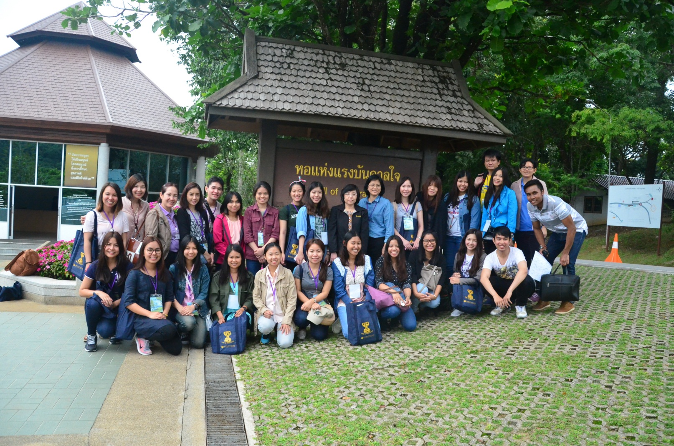
รายงานการคณะนักเรียนทุนรัฐบาลไทย
“โครงการปลูกจิตสำนึกรักบ้านเกิดให้แก่นักเรียนทุนรัฐบาลไทย ประจำปี 2558 รุ่นที่ 1”
ตามแนวทางการพัฒนาทางเลือกในการดำรงชีวิตที่ยั่งยืน ตามตำราแม่ฟ้าหลวงฯ
ณ โครงการพัฒนาดอยตุง (พื้นที่ทรงงาน) อันเนื่องมาจากพระราชดำริ
ระหว่าง วันที่ 19 – 24 กรกฎาคม 2558

Slide 2
วัตถุประสงค์ในการมาศึกษาดูงาน
เพื่อสร้างแรงบันดาลใจให้กับนักเรียนทุนฯ ในการทำโครงการกิจกรรมเพื่อสังคม มีจิตสำนึก ค่านิยม และทัศนคติที่ดีในการเป็นนักเรียนทุนรัฐบาลซึ่งจะส่งผลต่อการกลับมาปฏิบัติราชการชดใช้ทุนเพื่อประโยชน์ต่อสังคมส่วมร่วม และประเทศชาติ
เพื่อให้นักเรียนทุนฯ ได้เรียนรู้ต้นแบบโครงการพัฒนาที่มีการบูรณาการด้านเศรษฐกิจ สัมคม และสิ่งแวดล้อม เกิดการแลกเปลี่ยนความรู้ และประสบการณ์ระหว่างนักเรียนทุนฯ รวมทั้งคนในชุมชนเพื่อให้นักเรียนทุนฯ ได้นำความรู้ต่างๆ ที่ได้รับมานั้นไปประยุกต์ใช้ในการปฏิบัติงานได้อย่างประสิทธิภาพ ในฐานะนักเรียนทุนรัฐบาลต่อไปในอนาคต
เพื่อเสริมสร้างให้เกิดการมีส่วนร่วมของทุกภาคส่วน และเป็นเครือข่ายที่ดีในการทำงานร่วมกัน

Slide 3
จำนวนคณะผู้เข้าศึกษาดูงาน
นักเรียนทุนรัฐบาลที่กำลังศึกษาในต่างประเทศ ในระดับปริญญาตรี ปริญญาโท และที่จบปริญญาเอก ร่วม 27 ท่าน
เจ้าหน้าที่สำนักงานคณะกรรมการข้าราชการพลเรือน ร่วม 3 ท่าน
* หมายเหตุ 4 ท่านที่มาไม่ได้ เนื่องจากป่วย ท้องเสีย เข้าโรงพยาบาล มีเพิ่มมา 1 ท่าน ยอดร่วมนักเรียนทุนฯคือ 24 ท่าน

Slide 4
เจ้าหน้าที่ LU KLC และศท.บ ที่เกี่ยวข้อง
คุณอมรรัตน์ (พี่นันท์ KLC)
คุณณัชวรรัศ (พี่ฟิลด์ KLC)
คุณถวิล (โกมินทร์ KLC)
คุณภูพิสิฐ (ภูมิ CSE มาสังเกตการดูงาน)
คุณกฤตภาศ (พี่โจ ศท.บ)
วิทยากรในพื้นที่

Slide 5
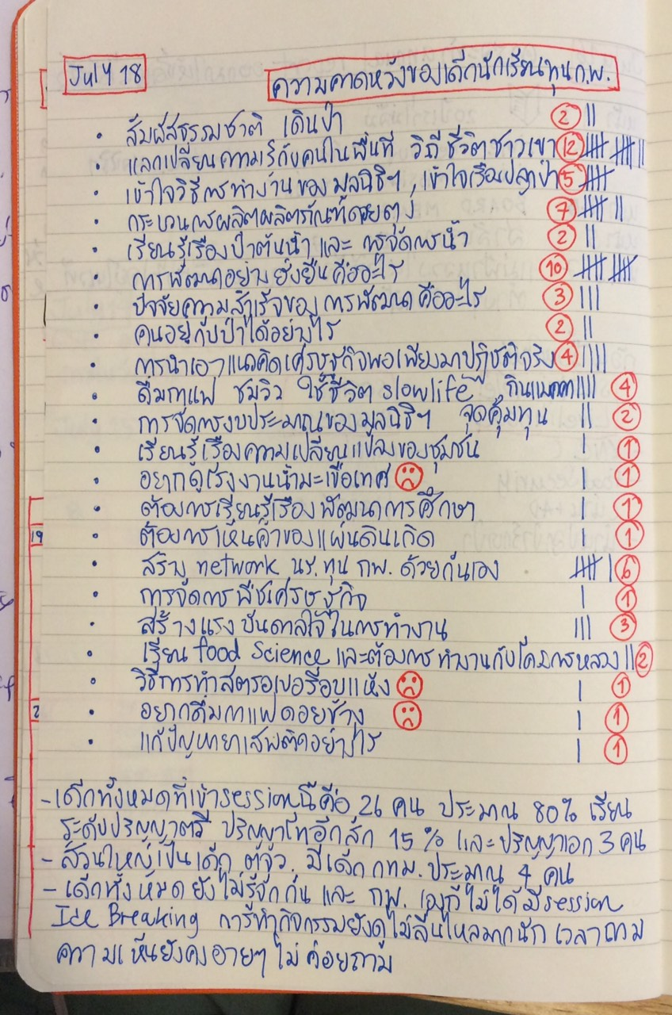
วันที่ 18 กรกฎาคม 2558 ณ โรงแรมริชมอนด์
จ.นนทบุรี
คุณธานิษฏ์ (พี่เหล็ก) ทำความคาดหวังของนักเรียนทุนรัฐบาลไทย โดยยังไม่ได้บรรยายหรือเล่าเรื่องราว ของมูลนิธิแม่ฟ้าหลวงฯ (โครงการพัฒนาดอยตุงฯ)

Slide 6
โปรแกรมศึกษาดูงาน
วันที่หนึ่ง (วันเดินทาง) : วันอาทิตย์ ที่ 19 กรกฎาคม 2558
06.00 น. | คณะฯ ออกเดินทางจากกรุงเทพฯ ไปจังหวัดเชียงรายด้วยรถโดยสารปรับอากาศ
19.00 น. | คณะฯ เดินทางถึงปั๊มน้ำมัน ปตท.ห้วยไคร้
19.00-19.30 น. | รถตู้จากโครงการพัฒนาดอยตุงฯ รับคณะและพาขึ้นมายังโครงการพัฒนาดอยตุง
19.30-20.30 น. | รับประทานอาหารเย็น ณ ห้องอาหารครัวตำหนัก
20.30 น. | Check in เข้าที่พักดอยตุงลอด์จ พักผ่อนตามอัธยาศัย

Slide 7
วันที่สอง : วันจันทร์ ที่ 20 กรกฎาคม 2558
08.00 - 09.00 น. | รับประทานอาหารเช้า ณ ห้องอาหารครัวตำหนัก
09.00 - 10.00 น. | กล่าวต้อนรับนักเรียนทุน โดย นางสาวธนิดา เตชะโชควิวัฒน์ ผู้อำนวยการศูนย์จัดการศึกษาในต่างประเทศและบริหารความรู้
10.00 – 11.00 น. | กิจกรรม : ทำความรู้จักกันระหว่างนักเรียนทุน
11.00-12.00 น. | - ฟังการบรรยายในหัวข้อ “หลักการพัฒนาตามตำราแม่ฟ้าหลวง และการพัฒนาขั้นต้นน้ำ ขั้นกลางน้ำ และขั้นปลายน้ำ” และ ศูนย์ข้อมูลโครงการพัฒนาดอยตุงฯ การพัฒนาที่มีประสิทธิผลต้องเริ่มจาก “ข้อมูลจริง” และ“การพัฒนาต้องวัดผลได้” โดยการติดตามประเมินผลอย่างต่อเนื่อง
12.00 - 13.00 น. | รับประทานอาหารกลางวัน ณ ห้องอาหารครัวตำหนัก
13.00-14.00 น. | ชมหอแห่งแรงบันดาลใจ
14.00 - 14.10 น. | เดินทางไปแปลงป่าเศรษฐกิจ บริษัทนวุติ จำกัด ไซต์ 1
14.10 - 15.00 น. | ดูงานแปลงปลูกป่าเศรษฐกิจ แมคคาเดเมียนัท กาแฟอาราบิก้าดอยตุง และโรงงานแปรรูปแมคคาเดเมียนัท
15.00-17.00 น. | ออกเดินทางจาก บริษัทนวุติ จำกัด โครงการพัฒนาดอยตุงฯ ไปยังโครงการปลูกป่าปางมะหัน ต.เทอดไทย
17.00-18.00 น. | เดินทางถึงโครงการปลูกป่าปางมะหัน เข้าที่พัก และพักผ่อนตามอัธยาศัย
18.00-19.00 น. | รับประทานอาหารค่ำ ณ สำนักงานปลูกป่าปางมะหัน
19.00-21.00 น. | กิจกรรมถอดบทเรียน การเรียนรู้ประจำวัน ณ ศาลากิจกรรม
21.00 น. | พักผ่อนตามอัธยาศัย

Slide 8
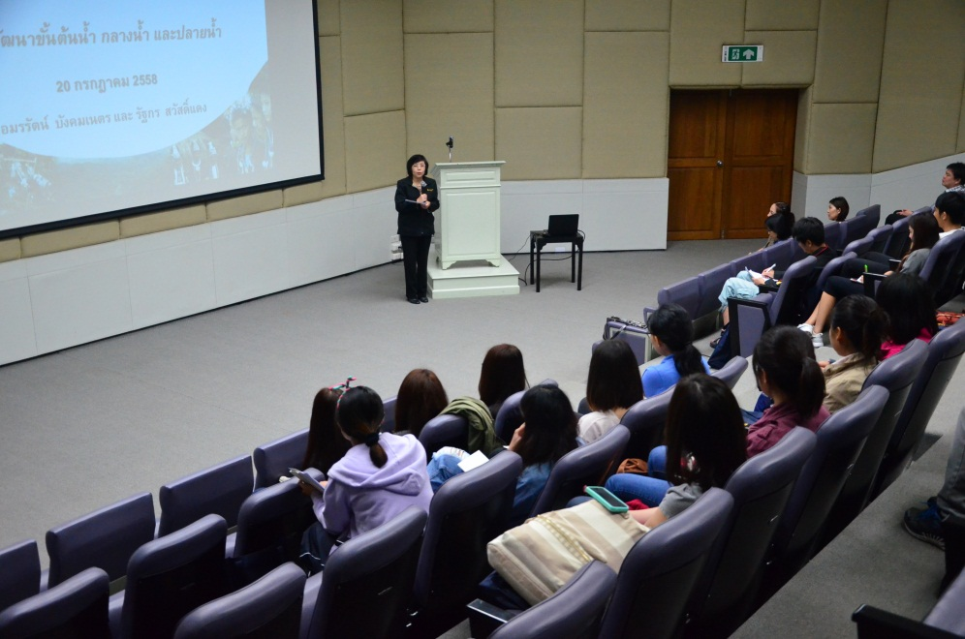
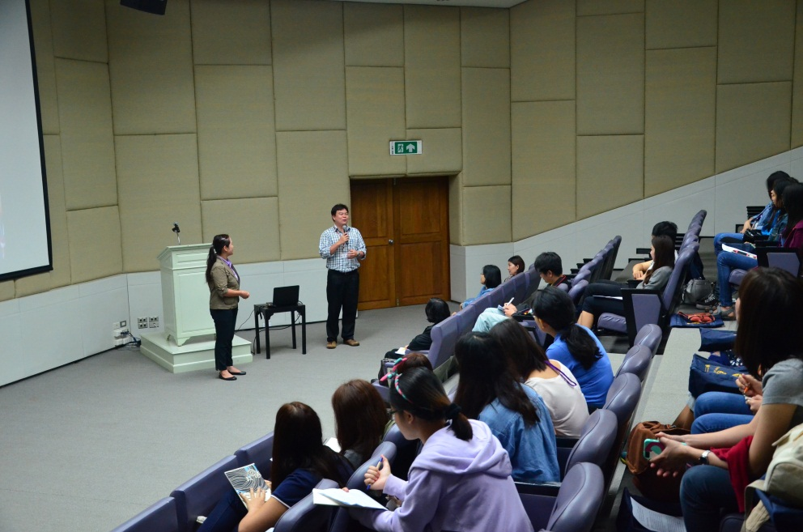
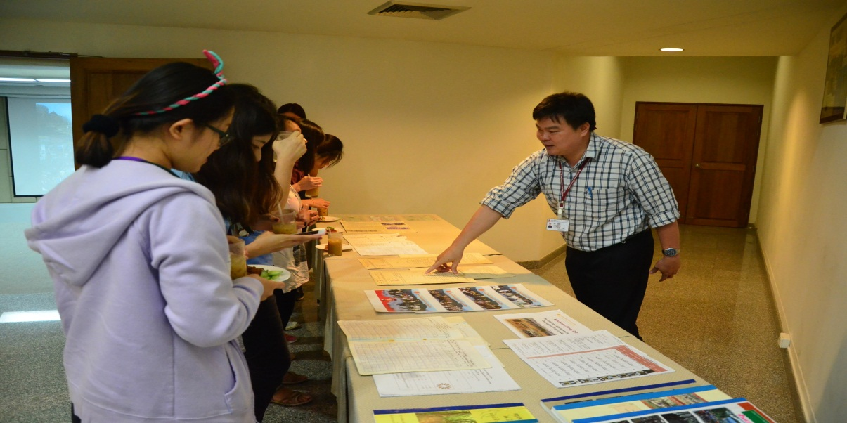
สรุปการศึกษาดูงานวันที่ 2 วันจันทร์ 20 กรกฎาคม 2558
กิจกรรม : ฟังบรรยายหลักการพัฒนาตามตำราแม่ฟ้าหลวงฯ และการพัฒนาขั้นต้นน้ำ ขั้นกลางน้ำ และขั้นปลายน้ำ พร้อมกับบรรยายศูนย์ข้อมูลโครงการพัฒนาดอยตุงฯ
สถานที่ : ห้องประชุม ออดิทอเรียม หอแห่งแรงบันดาลใจ
วิทยากรบรรยาย : คุณอมรรัตน์ (พี่นันท์ KLC) และคุณรัฐกร (พี่ตั้ว พัฒนาสังคม)

Slide 9
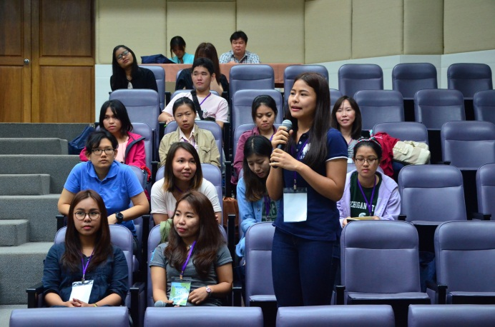
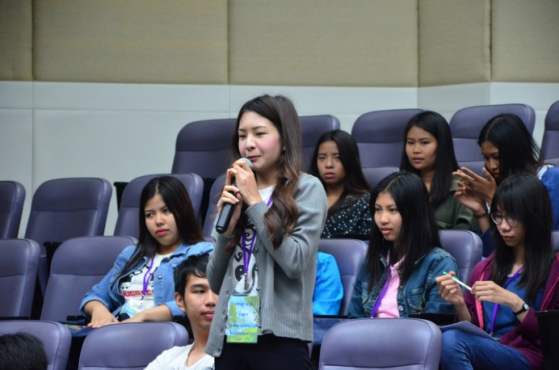
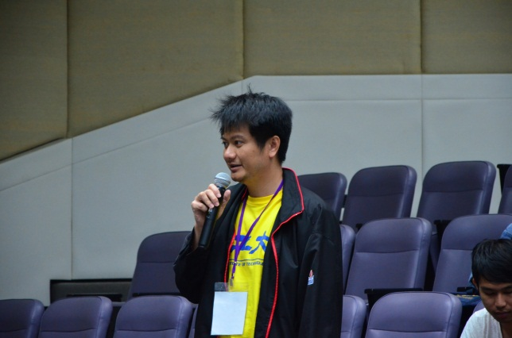
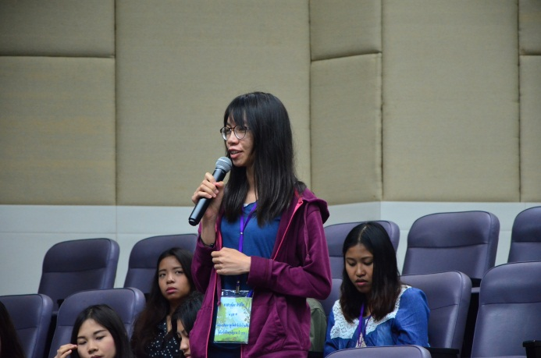
คำถามของคณะ
ทำไมสมเด็จย่าเลือกดอยตุง?
ใช้บุคลากรมากขนาดไหนในการทำโครงการ?
ตอนนี้โครงการอยู่ระดับไหน ต้นน้ำ กลางน้ำ และปลายน้ำ จะพัฒนาต่อไปทางไหน อิ่มตัวแล้วหรือยัง?
ชาวบ้านมีนวัตกรรมใหม่ๆที่พัฒนาขึ้นมาเองบ้างไหม?
จะทำยังไงให้เกิดความสมดุลระหว่างอาชีพและการดูแลป่า คนจะตัดป่าเพื่อปลูกกาแฟเพิ่มหรือเปล่า?
ตอนนี้มีสัตว์ป่าในป่าดอยตุงบ้างไหม?
จัดการขยะอย่างไร?
น้ำมาจากไหน ชาวบ้านบริหารจัดการอย่างไร?
สิ่งที่ทำที่ดอยตุงนำไปใช้ที่น่านอย่างไร?
***คณะให้ความสนใจที่จะถาม

Slide 10
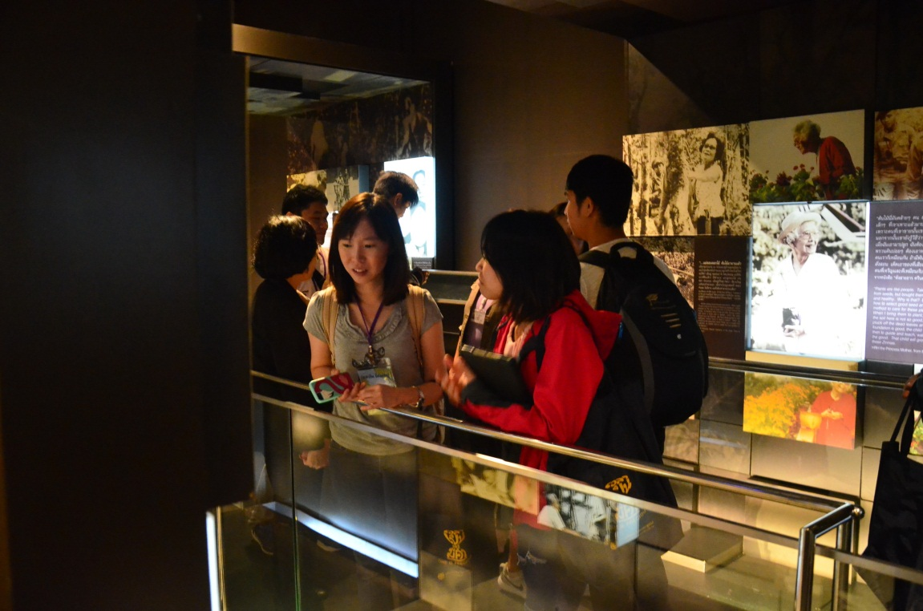
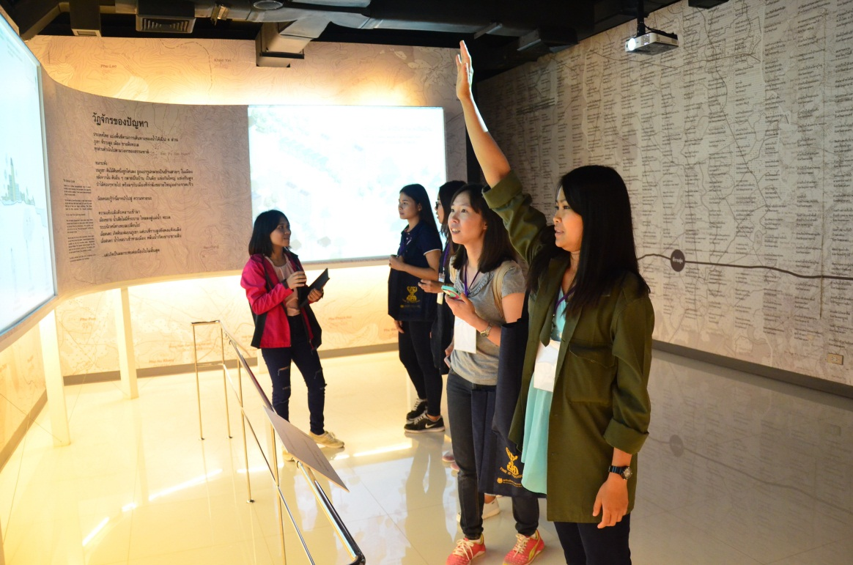
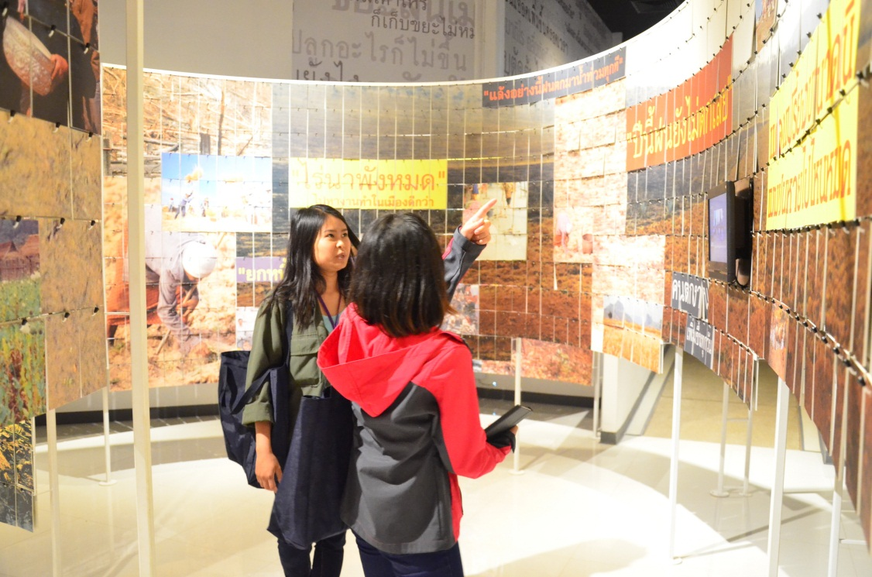
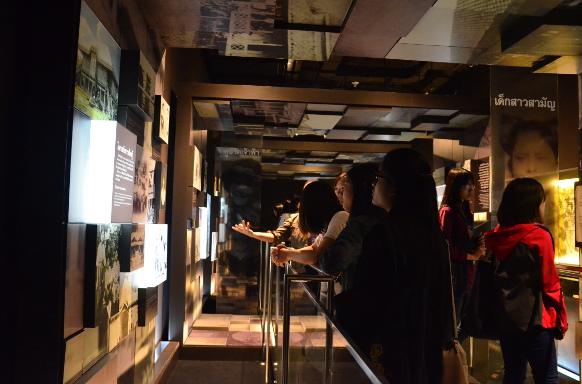
ภาพบรรยากาศคณะเดินชมหอแห่งแรงบันดาลใจ

Slide 11
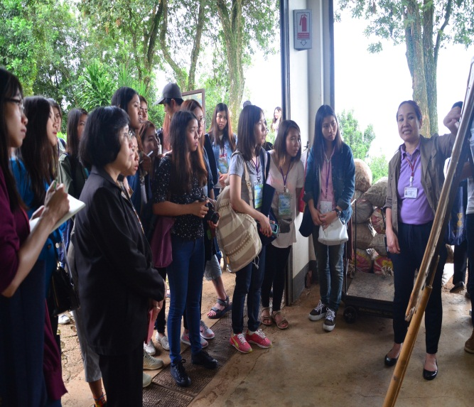
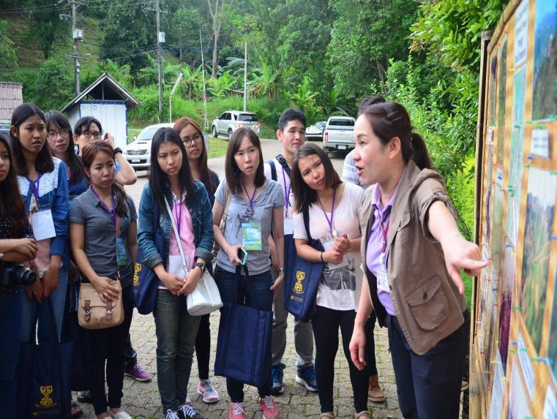
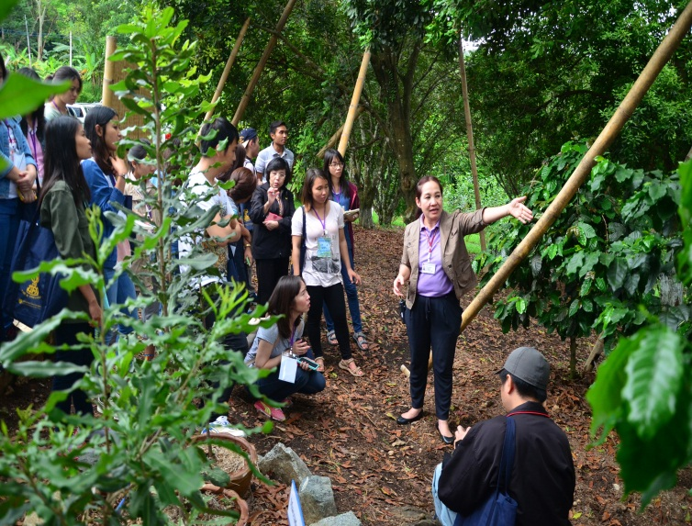
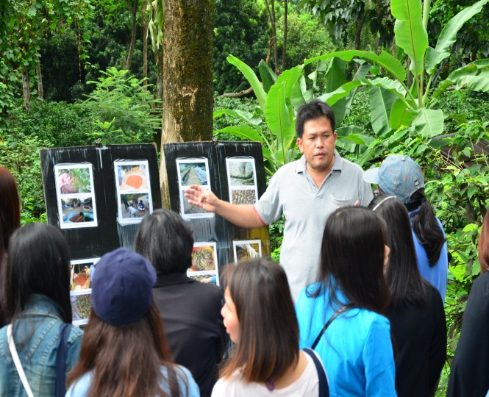
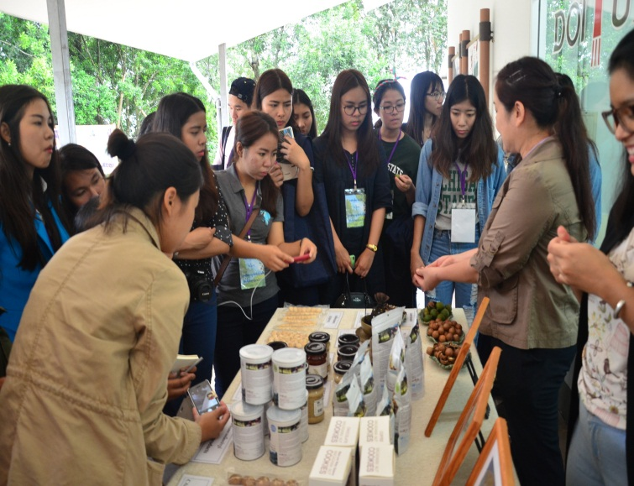
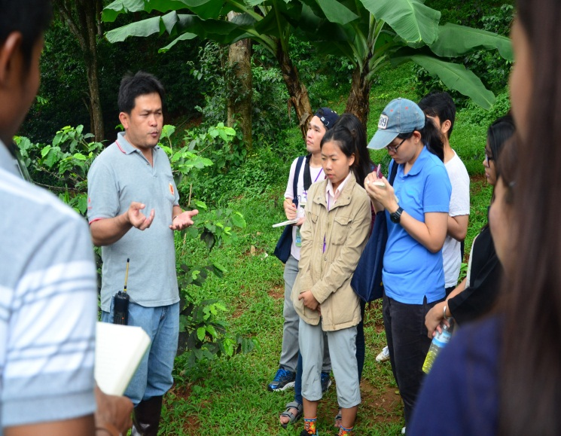
ช่วงบ่ายของวัน
คณะได้เดินทางไปดูงานแปลงป่าเศรษฐกิจ นวุติ ไซต์ 1(แปลงแมคคาเดเมีย โรงงานแปรรูปแมคคาเดเมีย และแปลงกาแฟอาราบิก้า) โดยมีพี่นันท์ และพี่หลวง ส่งเสริมกาแฟ เป็นวิทยากรบรรยายประวัติความมาพร้อมกระบวนการทำงานที่เน้นคุณภาพ การใช้ทรัพยากรให้คุ้มค่า
***หลังจากนั้นได้เดินทางออกไปยัง
โครงการศึกษาและพัฒนาการปลูกชาน้ำมัน
ปางมะหัน

Slide 12
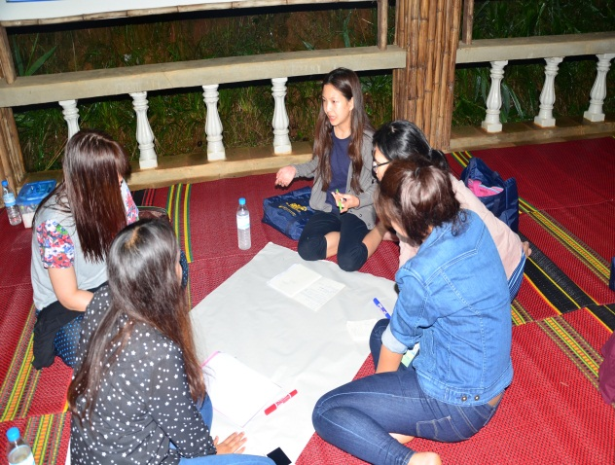
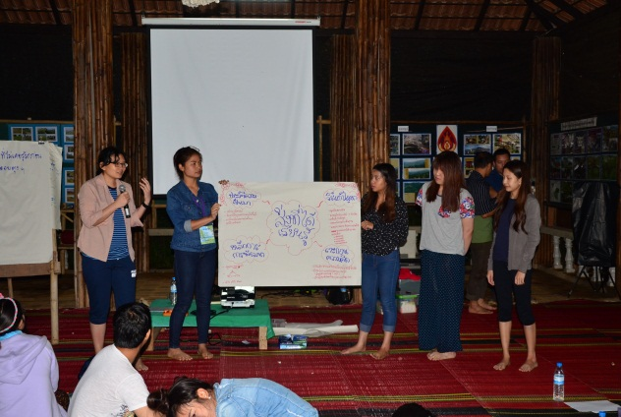
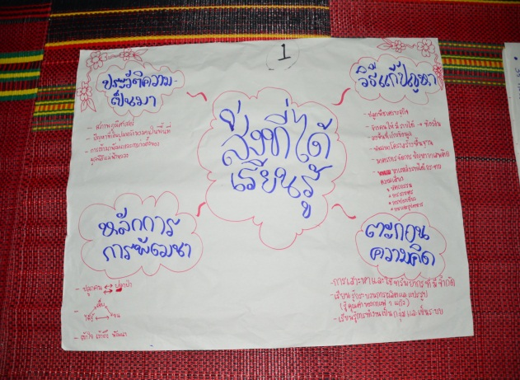
ถอดบทเรียนประจำวัน ณ ศาลากิจกรรม ปางมะหัน
คณะได้แบ่งเป็น 5 กลุ่มย่อย โดยมีโจทย์ให้ว่า“คุณได้เรียนรู้อะไร ที่ไม่เคยรู้มาก่อน จากโครงการพัฒนาดอยตุงฯ”
กลุ่มที่ 1
ได้เรียนรู้ประวัติความเป็นมาของดอยตุง = ปัญหาที่เป็นภูมิหลังของคนในพื้นที่,
สภาพภูมิศาสตร์เดิม,การเข้ามาพัฒนา และการก่อตั้งของมูลนิธิแม่ฟ้าหลวง)
ได้เรียนรู้ด้าหลักการ การพัฒนา และวิธีแก้ปัญหาของมูลนิธิแม่ฟ้าหลวงฯ
ปลูกคน ปลูกป่า = ปลูกป่าเศรษฐกิจ จ้างคนให้มีรายได้ (ชาวบ้านท้องอิ่ม)
เจ็บ จน ไม่รู้ + เข้าใจ เข้าถึง พัฒนา
1.ลงพื้นที่เก็บข้อมูลจริงเพื่อเข้าถึงปัญหาและความต้องการที่แท้จริง
2.พัฒนาโครงสร้างพื้นฐานให้ชาวบ้านเข้าถึง
3.มาตรการจักการปัญหายาเสพติด ที่ต้นเหตุ
4.หาแหล่งรายได้กระจายความเสี่ยงมีหัตถกรรม การเกษตร การท่องเที่ยว และการแปรรูปอาหาร
ได้ตกตะกอนความคิด ดังนี้
การเสาะหาและการใช้ทรัพยากรที่มีจำกัด ให้เกิดประโยชน์สูงสุด
ได้เรียนรู้กระบวนการการผลิตและแปรรู เพิ่มมูลค่าของผลผลิต เช่นราคาของกาแฟ 1 แก้ว
เรียนรู้การทำงานเป็นกลุ่ม และเป็นระบบ เชิ่งบูรณาการร่วม

Slide 13
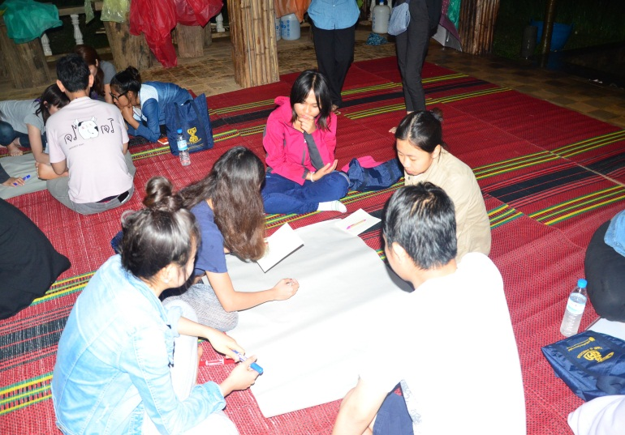
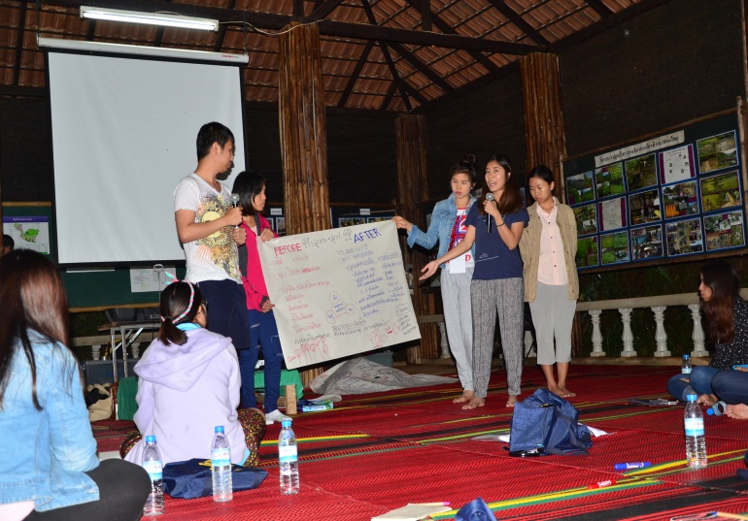
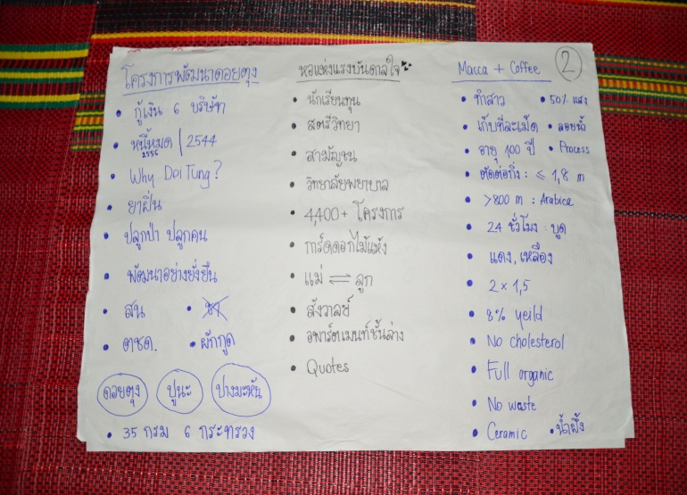
กลุ่มที่ 2
ได้เรียนรู้โครงการพัฒนาดอยตุง
อดีตพื้นที่ดอยตุงเคยเป็นแหล่งปลูกยาฝิ่น
การพัฒนาพื้นที่ด้วยการปลูกป่า ปลูกคน โดยการปลูกต้นสน
พัฒนาอย่างยั่งยืน ของดอยตุง โดยมีการทำงานร่วมกับหน่วยงาน 35 กรม 6 กระทรวง
6 บริษัท ร่วมกันกู้เงิน จัดตั้งเป็นบริษัท นวุติ แมคคาเดเมีย
ได้เรียนรู้เรื่องราวในหอแห่งแรงบันดาลใจ
ได้ทราบถึงชีวประวัติของพระราชตระกูล มหิดล และทราบซึ้งเรื่องราวของสมเด็จย่า ว่าเคยเป็นนักเรียนทุน เป็นสามัญชน เคยเรียนที่สตรีวิทยา พระนามเดิม คือสังวาลย์ และพระองค์ทรงเรียนรู้จากลูก(ลูกเรียนจากแม่ แม่เรียนจากลูก)
ได้รู้ว่าสมเด็จพระเจ้าอยู่หัวได้ทรงงานสร้างโครงการมากกว่า 4,400 โครงการทั่วทุกภูมิภาคของไทย และบ้างโครงการก็อยู่ใกล้ๆที่หมู่บ้านด้วย ซึ่งไม่รู้ ไม่เคยเข้าไปเลย
ได้เรียนรู้เรื่องของแมคคาเดเมีย และกาแฟ
ต้นกาแฟ มีการทำสาว ต้องการแสงแดด 50% ผลมีสีแดง สีเหลือง และมีกระบวนการผลิตที่เน้นคุณภาพ เลือกเก็บทีละเม็ด นำมาลอยน้ำ สีให้เสร็จภายใน 24 ชั่วโมง
ต้นแมคคาเดเมีย มีอายุถึง 100 ปี และมีน้ำผึ่งแมคคาเดเมีย ที่เดียวในประเทศไทย

Slide 14
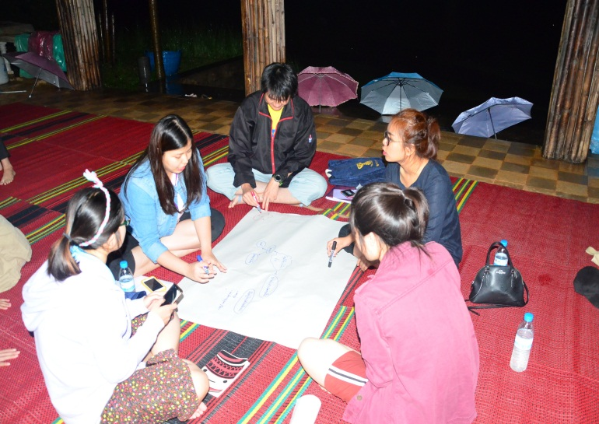
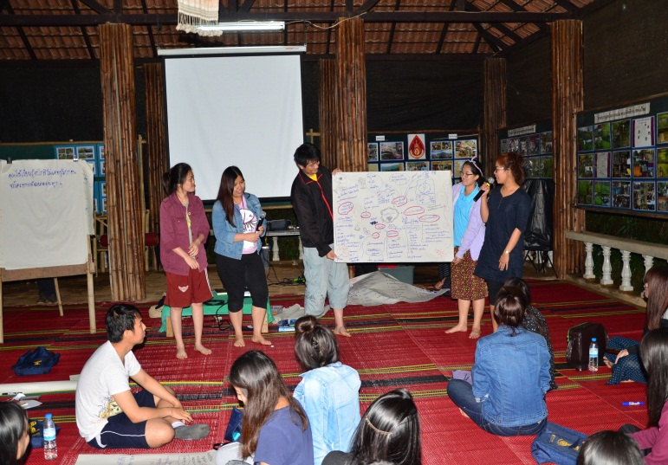
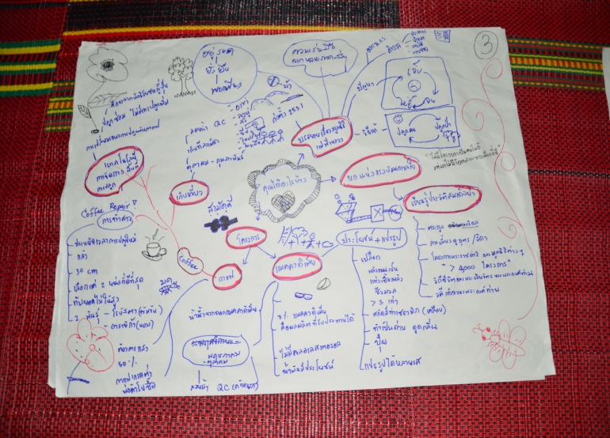
กลุ่มที่ 3
ได้เรียนรู้เรื่องมูลนิธิแม่ฟ้าหลวง การพัฒนาโครงพัฒนาดอยตุงฯ
แต่ก่อนเป็นพื้นที่ปลูกฝิ่น และเป็นภูเขาหัวล้วน มี 6 ชนเผ่า วิธีแก้เริ่มจากการ
ปลูกคน ปลูกป่า
มีการทำงานที่มีความร่วมมือจากหลายภาคส่วน มีการสำรวจเก็บข้อมูลประชากร เพื่อทราบปัญหาที่แท้จริง ปัญหาคือ เจ็บ จน ไม่รู้ มีการออกใบ น.ส.ร.ให้ชาวบ้านในพื้นที่
หอแห่งแรงบันดาล
ได้เรียนรู้ประวัติสมเด็จย่า วิธีการเลี้ยงดูบุตร/ธิดา วิถีชีวิต และพระจริยาวัตรของพระองค์ท่าน
ชื่นชอบวลีเด็ดของพระองค์ท่าน เช่น “ไม่มีใครอยากเป็นคนไม่ดี แต่เขาไม่มีโอกาส และทางเลือกที่ดี”
ได้รู้ว่าโครงการพระราชดำริ มูลนิธิต่างๆ มีมากมาย 4,000 กว่าโครงการ
ได้เรียนรู้โครงการที่ดอยตุงทำ เรื่องแมคคาเดเมีย และกาแฟอาราบิก้า ที่สร้างรายได้ให้ชุมชน ช่วงเวลาเก็บผลผลิต และการคัดแยกผลผลิต QC ที่ไม่ได้คุณภาพออก และใช้ประโยชน์ให้มากที่สุด เช่น แมคคาเดเมีย เนื้อแมคคาเดเมียเอามาแปรรูปรุงรสต่างๆ ส่วนที่เป็นเศษๆก็สามารถนำมาเป็นส่วนผสมของคุกกี้ เค้ก สเปรด เปลือกใช้เป็นพลังงานแท่งเชื้อเพลิงชีวมวล สกัดสีมาเคลือบเซรามิกได้สีสวยดี ทำเป็นถ่าน ดูดกลิ่นได้ดี เอาผึ่งมาเลี้ยง ได้น้ำผึ่งดอกแมคคาเดเมียด้วย

Slide 15
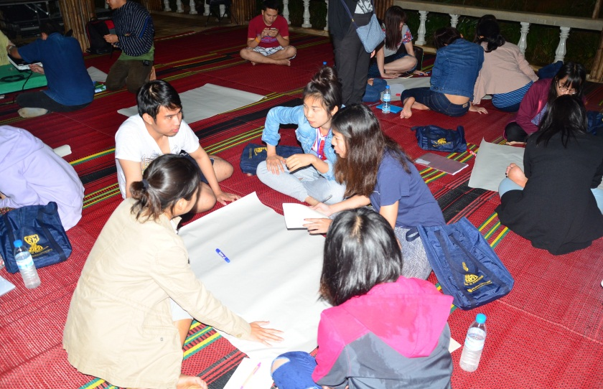
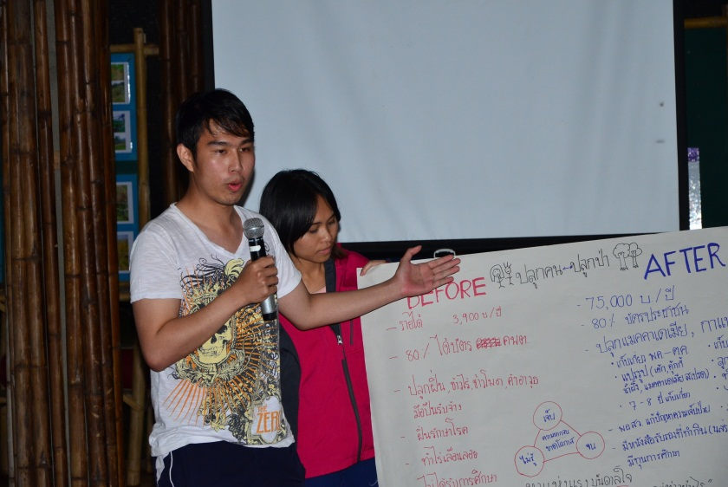
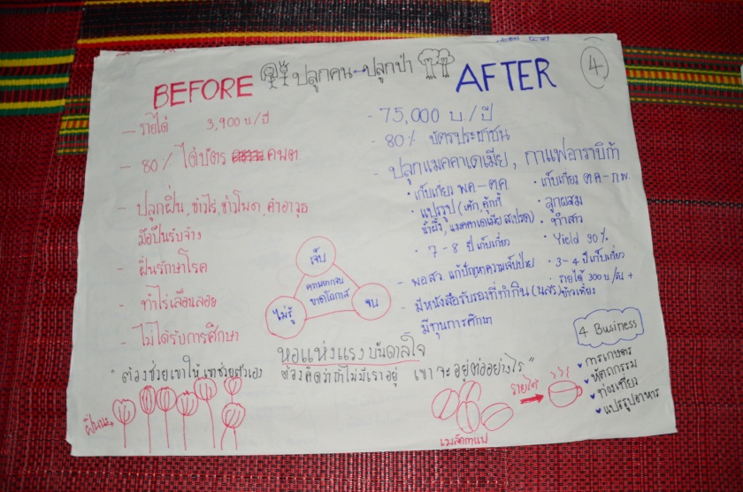
กลุ่มที่ 4
ได้รียนรู้ ก่อน BEFORE และหลัง AFTER โครงการเข้ามา
ก่อน โครงการเข้า ชาวบ้านมีรายได้ต่อปี ที่ 3,900 บาท โดยเฉลี่ย มีอาชีพปลูกฝิ่น ทำไร่เลื่อนลอย ค้าอาวุธ เป็นมือปืนรับจ้าง ใช้ยาฝิ่นรักษาโรค และไม่ได้รับการศึกษา
โครงการเข้ามา เริ่มจากการปลูกคน ปลูกป่า แก้ปัญหาที่คน “เจ็บ จน ไม่รู้” (ความยากจนขาดโอกาส)
หลังจากโครงการเข้ามา ชาวบ้านมีรายได้ต่อปี ที่ 75,000 บาท โดยเฉลี่ย ได้บัตรประจำตัวประชาชน (สัญชาติไทย) 80% มีการปลูกแมคคาเดเมีย และกาแฟ มี พ.อ สว. แก้ปัญหาความเจ็บปวดให้ชาว มีการออกหนังสือรับรองที่ทำกินในพื้นที่ (นสร.)
และมีทุนการศึกษาให้มีโอกาสได้ศึกษาต่อ
ชอบคำคมที่ว่า “ต้องช่วยเขาให้เขาช่วยตัวเอง” “ต้องคิดว่าถ้า เราไม่อยู่ เขาจะอยู่ต่ออย่างไร”

Slide 16
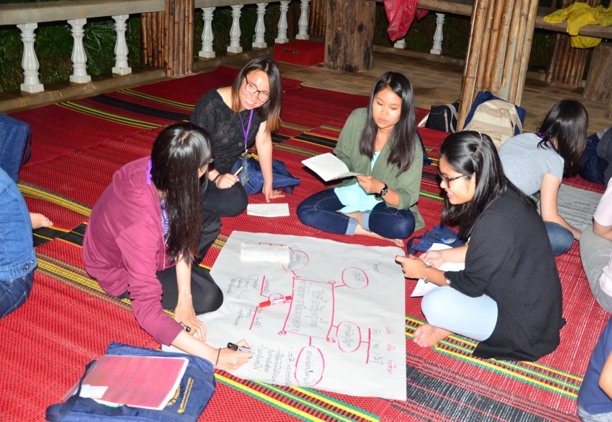
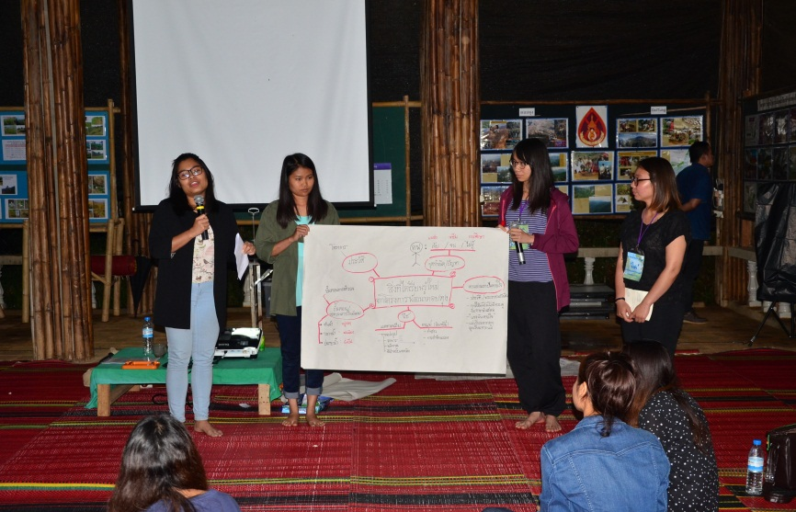
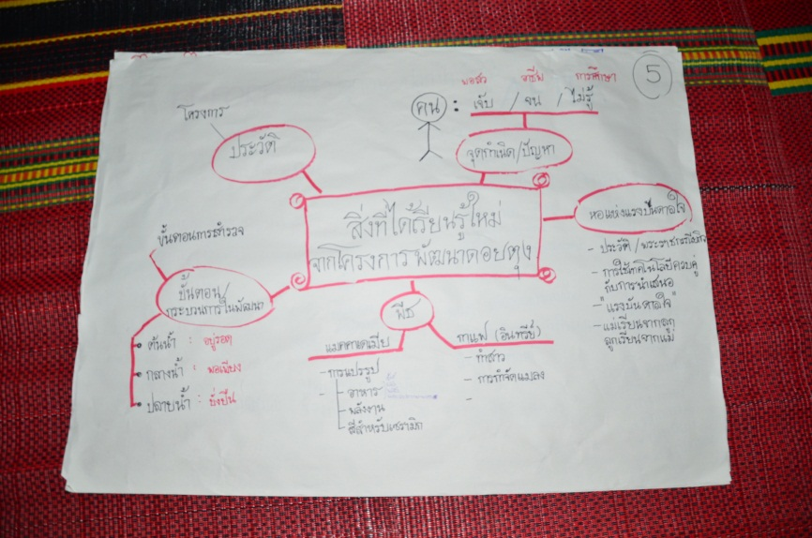
กลุ่มที่ 5
ได้เรียนรู้ประวัติความเป็นมาของโครงการพัฒนาดอยตุงฯ จุดกำเนิดปัญหา
คน = เจ็บ (มี พอ.สว.) จน (สร้างอาชีพ เช่น แมคคาเดเมีย กาแฟ โรงท้อผ้า กระดาษสา เซรามิก ฯลฯ) ไม่รู้ (มีครู ตชด. ให้การศึกษา) และ มีขั้นตอนการพัฒนาเป็นขั้น ต้นน้ำ คือ อยู่รอด กลางน้ำ คือ พอเพียง และปลายน้ำ คือ ยั่งยืน
พืชเศรษฐกิจ คือ 1.แมคคาเดเมีย มีการแปรรูป เป็นอาหาร (คุ้กกี้ เค้ก เมล็ด อบแล้วปรุงรสได้หลากหลายรสชาติ) มีการเอาผึ่งมาเลี้ยง ได้น้ำผึ่ง เพิ่มอีก และนำไปผลิตเป็นพลังงาน ทดแทนได้
หอแห่งแรงบันดาลใจ
ได้เรียนรู้ประวัติ พระราชกรณียกิจ ของสมเด็จย่า และพระบาทสมเด็จพระเจ้าอยู่หัวฯ ชอบการใช้เทคโนโลยี ควบคู่กับการนำเสนอ เช่นจุดที่มีจอภาพ ที่สามารถใช้มือแตะ แล้วตัวการ์ตูนก็วิ่งไปทำสิ่งต่างๆ (โครงการหลวง)
ได้แรงบันดาลใจ (ได้กำลังใจ ทราบซึ่งในเรื่องราวต่างๆ ในหอแห่งแรงบันดาลใจ) “แม่เรียนจากลูก ลูกเรียนจากแม่” การพัฒนาสมเด็จเรียนจากลูก คือพระเจ้าอยู่หัว

Slide 17
วันที่สาม : วันอังคารที่ 21 กรกฎาคม 2558
08.00-09.00 น. | รับประทานอาหารเช้า ณ สำนักงานโครงการปลูกป่าปางมะหัน
09.00-10.00 น. | ฟังบรรยายสรุป “การปลูกป่าปลูกคน” ด้วยวิธีการ “ปลูกป่าแบบปลูกเสริม” พื้นที่ปางมะหัน โดยคุณอาและ อ่วยแม และ “การปลูกป่าแบบ ไม่ปลูก” พื้นที่ปูนะ โดย คุณอภิสิทธิ์ ปอดอแก้ว และ ถาม-ตอบ ณ ศาลากิจกรรม โครงการปางมะหัน
10.00-12.00 น. | พูดคุยแลกเปลี่ยนความคิดเห็นกับผู้นำชุมชนชาวบ้าน และเจ้าหน้าที่ผู้ปฏิบัติงานในเขตพื้นที่โครงการปลูกป่าปางมะหัน และพื้นที่โครงการปลูกป่าปูนะ (พร้อมกับรับประทานอาหารว่าง)
12.00-13.00 น. | รับประทานอาหารกลางวัน ณ สำนักงานปางมะหัน
13.00-15.00 น. | เดินสำรวจป่า ศึกษาพื้นที่ป่าต้นน้ำลำธารซึ่งเป็นป่าดั้งเดิม พื้นที่ปางมะหัน
15.00-15.30 น. | เดินทางจากสำนักงานปางมะหัน ไปยังกองทุนสุกรเหมยซาน บ้านปางมะหัน
15.30-16.00 น. | ดูกองทุนสุกรเหมยซาน โครงการปางมะหัน และการขยายไปยังโครงการอื่นๆ
16.00-17.30 น. | เดินทางกลับโครงการพัฒนาดอยตุง (พื้นที่ทรงงาน) อันเนื่องมาจากพระราชดำริ
17.30-18.30 น. | เดินทางถึงดอยตุงลอด์จ เข้าที่พักและพักผ่อนตามอัธยาศัย
18.30-19.30 น. | รับประทานอาหารค่ำ ณ ห้องอาหารครัวตำหนัก
19.30-21.00 น. | กิจกรรมถอดบทเรียนการเรียนรู้ประจำวัน ณ ห้องคลับ31
21.00 น. | พักผ่อนตามอัธยาศัย

Slide 18
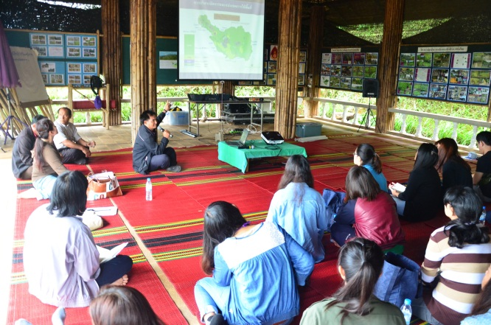
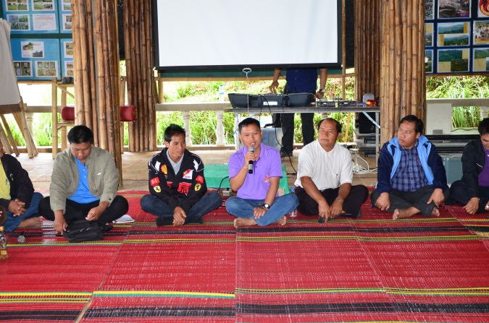
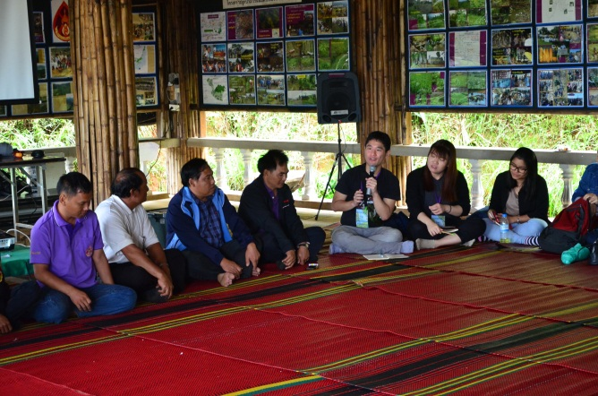
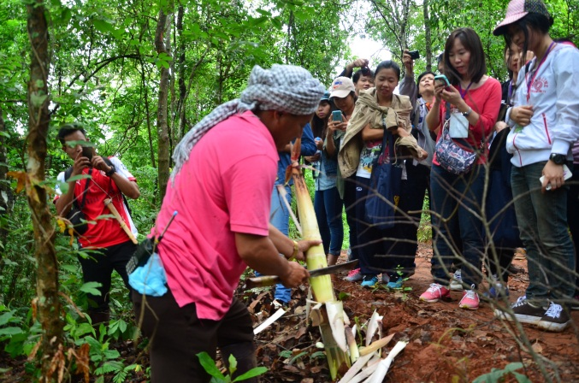
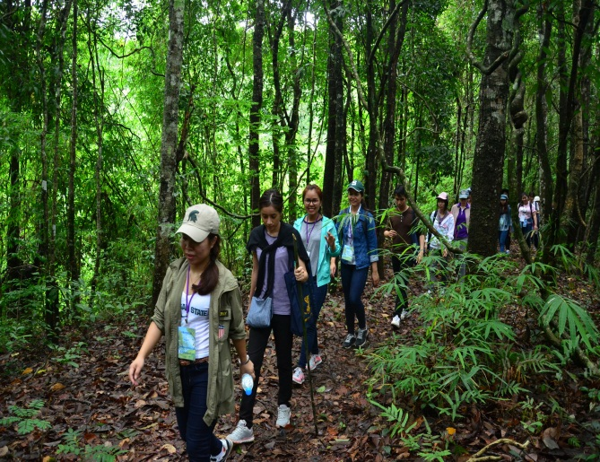
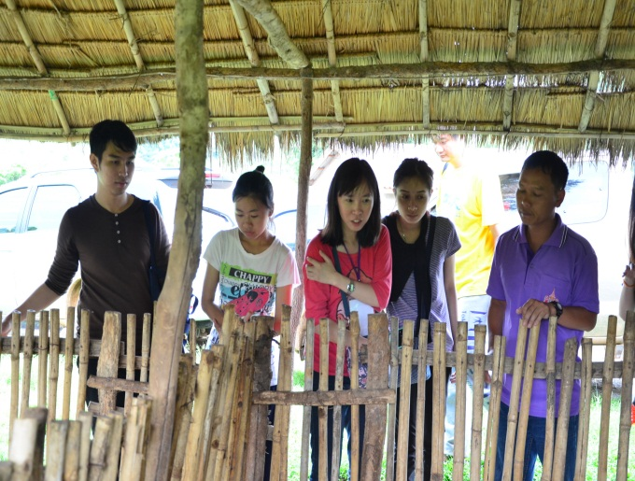
สรุปการศึกษาดูงาน วันที่3 วันอังคาร 21 กรกฎาคม 2558
กิจกรรมวันนี้
1. ฟังบรรยายสรุป การปลูกคน ปลูกป่า ด้วยวิธิการ “ปลูกป่าแบบปลูกเสริม” พื้นที่ ปางมะหัน และ “การปลูกป่าแบบไม่ปลูก” พื้นที่ ปูนะ
2.พูดคุยแลกเปลี่ยนความคิดเห็นกับผู้นำชุมชน และ จนท.ผู้ปฏิบัติงานในพื้นที่โครงการ ปางมะหันและปูนะ
3.เดินศึกษาเส้นทางพื้นที่ป่าต้นน้ำลำธารซึ่งเป็นป่าดั้งเดิม พื้นที่ปางมะหัน
4.ดูกองทุนสุกรเหมยซาน
วิทยากรบรรยาย : คุณอาแหละ (พื้นที่ปางมะหัน) และคุณอภิสิทธิ์ (พื้นที่ปูนะ) ผู้นำชุมชนปางมะหัน 2ท่าน และพี่ดาวิ (กองทุนสุกรเหมยซาน)

Slide 19
พูดคุยแลกเปลี่ยนความคิดเห็นกับผู้นำชุมชน และ อสพ. ถาม - ตอบ
ถาม : วิถีชีวิตชาวบ้าน ก่อนโครงการเข้ามา ทำอาชีพอะไร ?
ตอบ : ชาวบ้านทำการเกษตร เลื่อนลอย ปลูกข้าวไร่ ข้าวโพด
ถาม : ปัจจุบันนี้โครงการประสานงานกับชาวบ้านอย่างไร ?
ตอบ : ผ่านทาง เจ้าหน้าที่ อสพ.ในหมู่บ้าน เป็นตัวเชื่อมระหว่างโครงการกับชาวบ้าน ที่มีอยู่แล้วตอนโครงเข้ามาปลูกป่าใหม่ๆ แต่การประสานงานได้ช้าไป เมื่อ 2 ปีที่ผ่านมา ทางโครงการดอยตุงได้ส่งเจ้าหน้าที่ มาใหม่อีก 14 (เป็นคนในพื้นที่) เป็นตัวกลางประสานงานเก็ษสำรวจข้อมูล หาความต้องการจริงๆของชาว
ถาม : ปัญหาในปัจจุบันของชาวบ้านคืออะไรบ้าง ?
ตอบ :ในพื้นที่ปางมะหัน ปูนะ และหมู่บ้านระแวกนี้ เป็นชุมชนขนาดใหญ่ ปัญหาตอนนี้จะเป็นเรื่องยาเสพติด ซึ่งเมื่อ 2-3 ปี ก่อนหายไปแล้ว แต่ตอนนี้เริ่มกลับมาอีก รอบหนึ่ง เป็นห่วงเยาวชน ซึ่งแต่ละชุมชนก็มีปัญหาไม่เหมือนกัน แต่จะมีกฎของชุมชน หมู่บ้านนั้นๆบังคับใช้ (เป็นที่ศักดิ์สิทธิ์) ส่วนใหญ่ปัญหาทุกอย่างจะจบที่กฎของหมู่บ้าน แต่ถ้ากฎของหมู่บ้านเอาไม่อยู่ละ ก็จะส่งให้ทางกฎหมายของรัฐจัดการต่อไป
*** เพิ่มเติมจากพี่อาแหละ ถามคณะว่าต้องกลับมาทำงานใช่ไหม นี่เงินภาษีของพวกพี่เขาด้วยนะและถามว่าทุน ODOS มีให้เด็กๆ ในพื้นที่หรือไม่ ทำยังไงถึงจะได้ และบอกว่าถ้าน้องๆไม่กลับมาก็เท่ากับสูญเสียทรัพยากรในการพัฒนาประเทศ เรื่องสัญญาของทุนเป็นเพียงแค่กระดาษไม่จำเป็นต้องทำ คนเรามันมีศักด์ศรีในตัวเอง ไม่งั้นงบประมาณก็เหมือนการโยนทิ้งน้ำเปล่าประโชยน์ เงินทุนก็เป็นของพวกเราทุกคน(คนไทย) ถ้าคนเหล่านี้(นักเรียนทุน) เรียนหนังสือแล้วไปพัฒนาประเทศอื่น ประเทศอื่นก็พัฒนา ประเทศเราก็ล้าหลังกว่าเขาไปเรื่อยๆ

Slide 20
ถอดบทเรียนประจำวัน ณ ห้องประชุมคลับ 31
โจทย์วันนี้ คือ คุณรู้สึกอย่างไร ตั้งแต่วันแรกถึงวันนี้ ในการมาศึกษาดูงานที่ดอยตุงฯ ?
ประเด็นหลักๆ คือ
รู้สึกดีใจมาก (เมารถ แบบมึนๆ) เป็นความรู้สึกที่หาซื้อที่ไหนไม่ได้ (ต่อให้มีตังค์เยอะแค่ไหนก็ตาม) ต้องลองมาสัมผัสด้วยตัวคุณเอง
ชาวบ้านเก่งมากที่อยู่ได้ ชีวิตเขาหนักกว่าเรามาก ถ้าหนูไม่ได้เรียน เกิดมาในที่แบบนี้ ที่เหมือนจะมีแต่ความขาดแคลน ดูเหมือนมืดมนไม่เห็นทางข้างหน้า เหมือนสภาพก่อนที่โครงการมา อย่างที่พี่เขาบอกคงทำอะไรไม่ได้เลย ไม่เป็นเลย
ชื่นชอบพี่อาแหละและทีมเก่งมาก รู้เลยว่าเป็นตัวจริง ทำงานจริง เห็นแก่ประโยชน์ส่วนรวม ชาวบ้านมีความคิด สติปัญญามากกว่าคนในเมืองกรุงหลายคนเสียอีก
คำพูด คำถามของพี่อาแหละแทงใจดำหนูมาก จริงๆก็อยากพูดออกไปตอนนั้นเลยว่าหนูจะกลับมาพัฒนาประเทศ เมื่อเรียนจบแน่นอนค่ะ (ฟังพี่อาแหละพูดแล้วมีแรงบันดาลใจมากขึ้น เหมือนมีพลังส่งมาถึง)
รู้สึกว่าตัวเองตัวเล็กลงมาก ธรรมชาติยิ่งใหญ่มาก มีอะไรที่ไม่รู้อีกเยอะมากเลย รู้สึกดีใจ และโชคดีมากที่ได้มา ขอบคุณทีมงานทุกคนของมูลนิธิฯ(ปราชญ์ชาวบ้าน พวงพี่อาแหละ) ขอบคุณ กพ.
ชอบตอนที่หนูพูดกับพี่อาแหละว่า ที่นี้พัฒนาสำเร็จแล้ว แต่พี่อาแหละตอบว่าการพัฒนาที่นี้ยังไม่สำเร็จ ต้องไปต่อ ต้องทำต่อ
ประทับใจ สมเด็จย่า พระบาทสมเด็จพระเจ้าอยู่หัว สมเด็จพระเทพฯ และราชวงศ์ที่ทรงลำบากเพื่อประชาชน ทำให้เราได้มีชีวิตดีๆในวันนี้ จะตอบแทนคุณแผ่นดิน

Slide 21
วันที่สี่ : วันพุธ ที่ 22 กรกฎาคม 2558
08.00-09.00 น. | รับประทานอาหารเช้า ณ ครัวตำหนัก
09.00-09.20 น. | เดินทางไปยังศูนย์ผลิตและจำหน่ายงานมือ
09.20-11.30 น. | ดูงานโรงงานทอผ้าเย็บผ้า โรงงานกระดาษสา โรงงานคั่วกาแฟ และโรงงานเซรามิก ที่ศูนย์ผลิตและจำหน่ายงานมือ
11.30-12.00 น. | เดินทางไปห้องอาหารครัวตำหนัก
12.00-13.00 น | รับประทานอาหารกลางวัน ณ ครัวตำหนัก
13.00-13.10 น. | ออกเดินทางไปองค์การบริหารส่วนตำบลแม่ฟ้าหลวง
13.10-16.00 น. | พูดคุยแลกเปลี่ยนกับผู้บริหารองค์การบริหารส่วนตำบลแม่ฟ้าหลวง และพูดคุยแลกเปลี่ยนกับนักเรียนทุนมูลนิธิแม่ฟ้าหลวง ที่ทำงานในพื้นที่โครงการพัฒนาดอยตุงฯ
16.00-17.00 น. | ชมสถานที่สำคัญที่ได้รับการพัฒนาให้เป็นแหล่งท่องเที่ยวและเรียนรู้ บนพื้นที่โครงการพัฒนาดอยตุง (พื้นทรงงาน) อันเนื่องมาจากพระราชดำริ ได้แก่ พระตำหนักดอยตุง และสวนแม่ฟ้าหลวง
17.00-18.30 น. | พักผ่อนตามอัธยาศัย
18.30-19.30 น. | รับประทานอาหารค่ำ ณ ห้องอาหารครัวตำหนัก
19.30-21.00 น. | กิจกรรมถอดบทเรียนการเรียนรู้ประจำวัน ณ ห้องคลับ31
21.00 น. | พักผ่อนตามอัธยาศัย

Slide 22
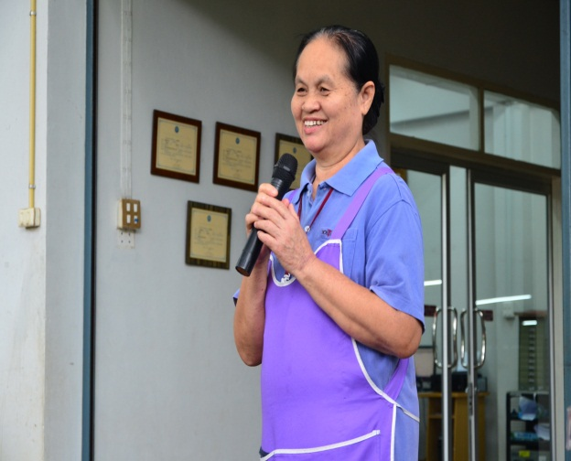
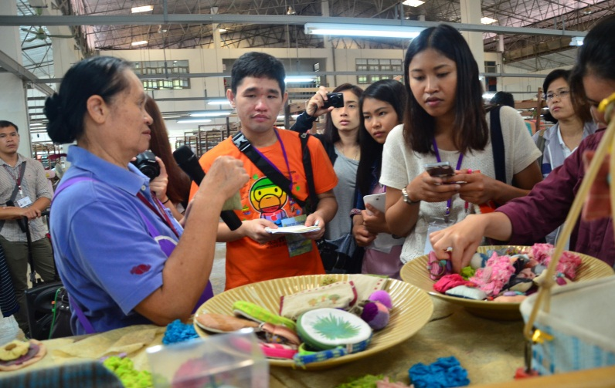
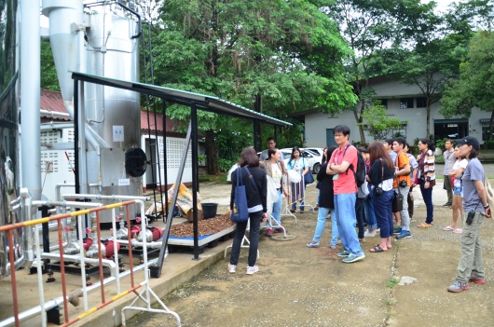
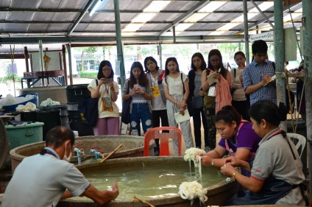
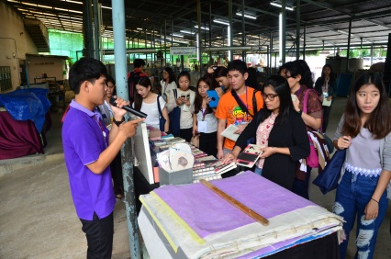
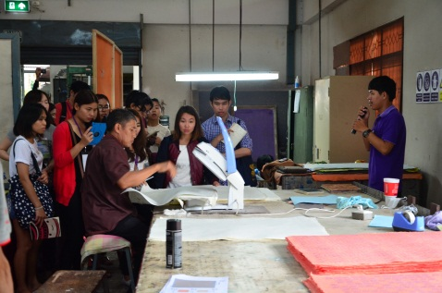
สรุปการศึกษาดูงาน วันที่4 วันพุธ 22 กรกฎาคม 2558
กิจกรรมวันนี้
1. ชมศูนย์ผลิตและจำหน่ายงานมือ (โรงงานท้อผ้า โรงงานกระดาษสา โรงงานคั่วกาแฟ และโรงงานเซรามิก)
2. พูดคุยแลกเปลี่ยนกับผู้บริหารองค์การบริหารส่วนตำบลแม่ฟ้าหลวง และพูดคุยกับนักเรียนทุนมูลนิธิแม่ฟ้าหลวง
3. ชมพระตำหนักดอยตุง และชมสวนแม่ฟ้าหลวง
4. กิจกรรมถอดบทเรียนประจำวัน
ชมโรงงานท้อผ้า โดยมีป้าคำ เป็นผู้บรรยายบอกเล่าความเป็นมาของโรงงาน และนำชมสถานที่ เริ่มจากการกอด้าย ไปถึงการ QC ผลิตภัณฑ์ ที่เน้นคุณภาพ สินค้าทุกชิ้นทำตามออเดอร์ลูกค้า และผ้าที่ท้อมาจะให้เหลือทิ้งให้น้อยที่สุด หรือไม่ทิ้งเลย โดยการนำเอาเศษผ้าที่เหลือมาทำเป็นกระดุม ทำเป็นพวงกุญแจ และทำเป็นของตกแต่งต่างๆ
ชมโรงงานกระดาษสา
มีพี่เอ็ม เป็นผู้บรรยายและนำชมสถานที่โรงงานแต่ละกระบวนการขั้นตอนในการผลิตกระดาษสาญี่ปุ่น ตั้งแต่การนำปอสาแห้งมาแช่ ต้ม นำช้อนจนได้เป็นกระดาษสา ก่อนจะนำไปผลิตสินค้า ที่ลูกค้าสั่ง ซึ่งเน้นการเพิ่มมูลค้า นอกจากนั้นโรงงานยังมีการนำเอาพลังงาน (น้ำร้อน) จากเตาเผาซีวมวล จากการเผากะลาแมคคาเดเมีย มาช่วยต้มปอสา และเตาตากกระดาษสา ทำให้ประหยัดการใช้พลังงานลดลง

Slide 23
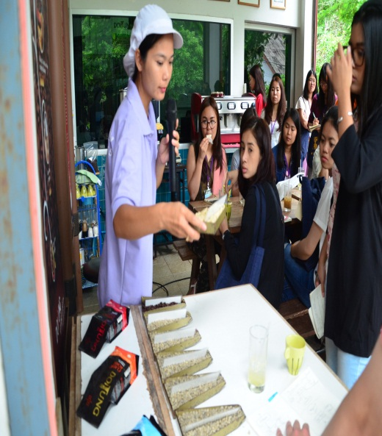
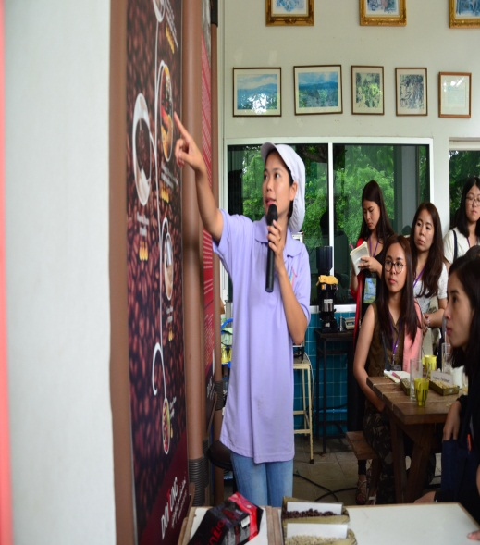
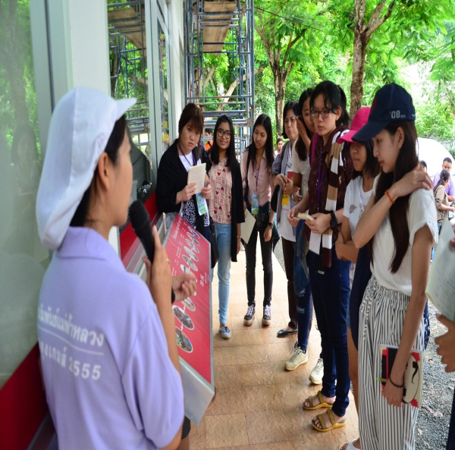
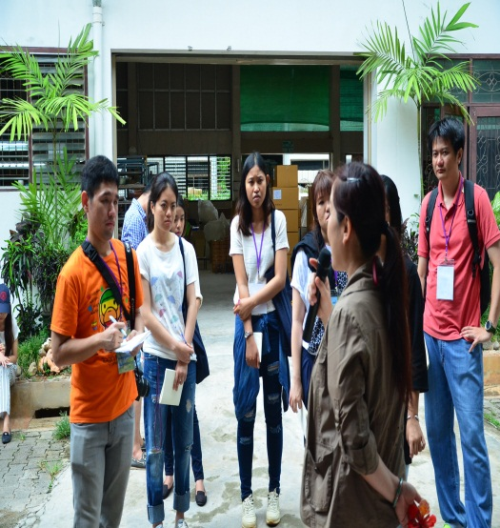


ชมศูนย์ผลิต และจำหน่ายงานมือ (ต่อ)
โรงงานคั่วกาแฟ มีพี่คำนวล เป็นผู้บรรยายให้ความรู้ ขบวนการ การผลิตที่มีคุณภาพ ครบคุ้มทุกขั้นตอน การคัดแยกเมล็ดกาแฟแต่ละแบบ พร้อมกับกระบวนการคั่ว จนถึงการเพิ่มมูลค่า เป็นกาแฟของคนดอยตุง
(น้องๆอยากเห็นตอนที่มีการคั่วกาแฟจริง ถ้าเป็นไปได้อยากเข้าไปด้านในตอนที่คั่วกาแฟด้วย)
โรงงานเซรามิก มีน้องอิ้ว เป็นผู้นำชมและให้ความรู้ในแต่ละขั้นตอนการผลิต เริ่มตั้งแต่การขึ้นรูป เผา จนถึงการ QC ผลิตภัณฑ์ทุกๆชิ้น ซึ่งก่อนจะเดินชมแต่ละส่วนงาน พี่นันท์ได้เล่าเรื่องความเป็นมาก่อนที่จะมาเป็นโรงงานที่เห็นทุกวันนี้ โดยเริ่มต้นที่เป็นศูนย์หญ้าแฝก นำดินมาผสมหญ้าแฝกทำเป็นกระถางหญ้า ปลูกต้นไม้

Slide 24







ภาพบรรยายกาศการพูดคุยของคณะกับทาง อบต.แม่ฟ้าหลวง และนักเรียนทุนมูลนิธิแม่ฟ้าหลวงฯ

Slide 25
ประเด็จคำถาม – คำตอบ ณ ห้องประชุม อบต.แม่ฟ้าหลวง
คณะ - อบต.แม่ฟ้าหลวง
ถาม : โครงการบ้านอบอุ่นคืออะไร ?
ตอบ : การให้ชาวบ้านมีบ้านที่เป็นบ้านถาวร(โครงสร้างแข็งแรง) แต่เดิมบ้านจะสร้างด้วยไม้ไผ่ มุงหญ้าคา ซึ่งต้องมีการเปลี่ยนตลอด และมีความจำเป็นต้องตัดต้นไม้มาสร้างบานตลอดเช่นกัน ด้าน อบต.แม่ฟ้าหลวงได้เร่งเห็นปัญหาในข้อนี้ จึงมีการหางบประมาณและจัดเป็นโครงการบ้านอบอุ่นขึ้น ให้ชาวบ้านกู้ยืมเงิน เพื่อไปสร้างบ้านใหม่แบบถาวร แข็งแรง โดยการให้ยืม 50,000 บาท มีระยะเวลาชดใช้เป็นเวลา 10 ปี ตกปีล่ะ 5,000 บาท มีดอยเบี้ย ร้อยละบาท ซึ่งปัจจุบันถูกระงับโครงการแล้ว เนื่องจากทาง สตง.มาตรวจแล้วเห็นว่าโครงการนี้ไม่มีระเบียบรองรับ จากกฎหมาย
ถาม : อบต.จัดสรรเงินที่ได้รับงบประมาณมาอย่างไร อะไรสำคัญที่สุด ?
ตอบ : งบประมาณปีๆหนึ่ง อบต. ตั้งไว้ 30 ล้าน ลงทุนด้านการศึกษามากกว่า เพราะการศึกษาให้ที่ 10 กว่าล้าน โครงสร้างพื้นฐาน 2 กว่าล้าน และค่าตอบแทนกลุ่มเจ้าหน้าที่สมาชิกสภา ปีๆหนึ่งใช้ 10 กว่าล้าน 30 ล้านปีๆหนึ่งไม่เหลืออะไรเลย เราลงทุนด้านการศึกษามากที่สุด
ถาม : แนวทางการแก้ปัญหายาเสพติดเป็นอย่างไร เหมือนกับ อบต.อื่นหรือไม่ ?
ตอบ : กฎหมายการปกครองใช้ตัวเดียวกัน แต่ชุมชนมีความเข้มแข็งไหม ที่นี้ชุมชมเรามีกฎกติกา ใครติดยาค้ายาต้องย้ายออกจากพื้นที่ทั้งครอบครัว แต่เยาวชนเราก็ให้โอกาส โดยพ่อแม่ดูแลก่อน แต่ถ้าพ่อแม่ไม่ใส่ใจ แล้วไม่แจ้งทางผู้นำชุมชน ก็ตอบโดนปรับตังค์ ตามกฎของชุมชนนั้นๆที่ระบุไว้ แต่ถ้าแจ้งกับทางผู้นำในชุมชน ก็จะเข้ามาใช้ดูแล ตักเตือน ถ้ายังไม่หยุด ก็ส่งต่อให้กฎหมายดำเนินการต่อ

Slide 26
ประเด็จคำถาม – คำตอบ ณ ห้องประชุม อบต.แม่ฟ้าหลวง (ต่อ)
คณะ – นักเรียนทุนมูลนิธิแม่ฟ้าหลวง
ถาม : ทุนที่ได้คือให้เปล่า ไม่ระบุว่าต้องมาใช้ทุนที่ไหนอย่าไง (ทุนมีข้อผูกมัดอย่างไร)
ตอบ : ทุนปริญญาตรีนี้ ทางโครงการดอยตุงได้ดิวกับมหาลัย ของสนันสนุนค่าเทอมให้เรียนฟรี(ให้ทุนเฉพาะค่าเทอมอย่างเดียว)ส่วนค่าใช้จ่ายเราต้องสู้เอง ต้องช่วยตัวเอง ส่วนตอนเรียน ป.โท ก็เป็นทุนโอกาส ทุนเหล่านี้ไม่ได้ระบุว่าต้องกลับมาชดใช้ แต่ที่เลือกกลับมาเพราะสิ่งที่เรียนมา สิ่งที่ทำก็ตกอยู่กับพ่อแม่ ชาวบ้านในชุมชนของเราเอง
ถาม : ค่ายเด็กใฝ่ดีมีการวัดผลยังไง รู้ได้ยังไงว่าได้ผล
ตอบ : คือหลังจากจบค่าย เรามีกิจกรรมเข้าไปในโรงเรียน หรือเด็กจะมีกิจกรรมเกิดขึ้นโรงเรียนเอง เด็กจะคุยกันครูที่ปรึกษาแล้วทางโรงเรียนจะแจ้งประสานมาทางเรา ว่าจะมีกิจกรรมเกี่ยวกับยาเสพติด มีความต้องทางด้านไหนก็ประสานมาเราจะเข้าไปช่วย ตอนนี้ทางเราได้คิดๆ อยู่ว่าหลังจากจบค่ายจะมีการทำสตอรี่บอร์คที่เกี่ยวกับผลกระทบจากยาเสพติด ให้เด็กทำ และจัดมีการประกวด โดยร่วมกับ อบต.แม่ฟ้าหลวง และอบต.เทอดไทย
ถาม : พี่ๆนักเรียนทุน ต้องปรับตัวยังไงตอนเข้าไปเรียนในเมือง(เชียงใหม่,พะเยา)ทางด้านวิชาการและการใช้ชีวิตไหม
ตอบ : (พี่พี) ปรับต้องปรับครับ เพราะเราลงจากดอย ปกติถ้าอยู่บนดอย เวลาว่างก็เข้าป่าหาของป่า พออยู่ในเมืองก็ไม่รู้จะไปหาที่ไหน พยายามเหลือกลุ่มเพื่อนที่เขาตั้งใจเรียน เพราะผมตั้งเป้า 4 ปีต้องจบ เสียเวลาที่เขาส่งเรามาเรียน ว่างก็ต้องหางานพิเศษทำ ด้านวิชาการก็ต้องเรียนรู้เพิ่มเติม

Slide 27

ถาม : ในการไปเรียนต่างถิ่นรู้สึกท้อไหม หรือเวลาเจอคนไม่เข้าใจเรา มีวิธีการให้กำลังใจตัวเองอย่างไง
ตอบ : (พี่เพชร) ถามว่าท้อไหม มีท้อครับ ช่วงที่ท้อก็จะคิดถึงพ่อกะแม่ บ้างครั้งก็เคยคิดสั้น จะกระโดดลงจากหอพักชั้น 3 แต่พอคิดถึงพ่อกับแม่ ก็ทำไม่ลง เวลาท้อก็จะคิดถีงพ่อกับแม่ครับ
ถาม : เนื่องจากพี่ๆเป็นคนในพื้นที่ พี่มองเห็นปัญหา มีโครงการในใจที่อยากแก้บ้างไหม เพราะอะไรถึงอยากแก้ปัญหานี้
ตอบ : (พี่พี) สิ่งหนึ่งที่ผมได้เล็งเห็น ตั้งแต่เด็ก คือเรื่องขยะ ปัญหาสิ่งแวดล้อม เกิดจากคนเจริญขึ้น มีสะตังค์เยอะขึ้น ซื้อข้าวของเยอะขึ้น อยากให้ชุมชนมีการบริหารจัดขยะของแต่ชุมชนกันเอง อย่าทิ้งขยะในแหล่งต้นน้ำ
(พี่เพชร) เรื่องวัตถุนิยม คนอยู่ไม่พอเพียงอย่างในอดีต อยากให้ทุกคนย้อนมอง เมื่อก่อนเราไม่มีอะไรเราก็อยู่ได้ อยากมีความสุข

Slide 28

ประเด็จคำถาม – คำตอบ ณ ห้องประชุม อบต.แม่ฟ้าหลวง (ต่อ)
นายกชื่นสรุปให้ว่า วันนี้ท่านเรียนอะไรมา คิดไว้ อีกหน่อยท่านเป็นมาอย่าลืมวันนี้ คนที่เป็นผู้ใหญ่มักเป็นน้ำเต็มแก้ว ไม่ยอมฟังลูกน้อง ไม่เห็นใจลูกน้อง อนาคตเป็นผู้ใหญ่ให้นึกถึงวันนี้ เพื่อความเจริญก้าวหน้า ไปปรับพฤติกรรมร่วมของประเทศไทย
พี่พงษ์ศักดิ์ เพิ่มเติมปิดท้ายด้วยเรื่องการปรับตามภูมิสังคม ค่านิยม และการใฝ่เรียนรู้ ครบคู่ด้วยคุณธรรม
***หลังจากนั้นได้เดินทางไปชมพระตำหนักดอยตุง และชมสวนแม่ฟ้าหลวง ตามอัธยาศัย

Slide 29





ถอดบทเรียนประจำวัน ณ ห้องประชุมคลับ 31
โจทย์วันนี้ คือ ได้เรียนรู้อะไร และจะนำไปปรับใช้อย่างไร ?
กลุ่มที่ 1
Concept: เราคือต้นกล้าที่ได้รับการดูแลจาก MFLF เริ่ม จากเรามีแรงบันดาลใจ
ฮึดสู้ และคิดนอกกรอบ ไม่ต้องทำตามแบบแผนทุกอย่าง รู้จักเรียนรู้จากผู้อื่น
เป็นน้ำครึ่งแก้ว ที่สูงสุดคือมีจิตสำ นึกรักบ้านเกิด ซึ่งต้นกล้านี้ก็จะมีการแตกกิ่งก้าน
ที่เราจะนำไปปรับใช้
เรานักเรียนทุน เปรียบเหมือน pea berry กาแฟเป็นคนส่วนน้อยที่มีคุณภาพสูง
ทุกอย่างเริ่มจากการมองปัญหาออก ซึ่งคล้ายกับหลักพุทธศาสนา อริยะสัต 4
ถ้ามองปัญหาให้ออก ก็แก้ไม่ยากแล้ว
เวลาวางแผนต้องใส่ใจรายละเอียด
กล้าแสดงออกในสิ่งที่ควร (เรียนจากรู้จากกลุ่มผู้นำชุมชน PMH กลุ่มแรก
ที่กล้าออกจากกรอบเดิมมาเปิดรับสิ่งใหม่เข้าร่วมกับ MFLF)
เห็นอนาคต วางแผนเพื่ออนาคตไม่ใช่แค่วันนี้ ชม.นี้ ทำเพื่อชาวบ้าน
ผู้นำาอบต.บอกว่าเมื่อได้งบประมาณ เราต้องการพัฒนาคน ไม่ใช่วัตถุ
บางอบต.เอาไปทำ ถนน ไม่ได้สนใจพัฒนาคน
เชื้อพระวงศ์ทุกๆ พระองค์ และทีมงานทุกคนที่นี้ เสียสละมาก ได้แรงบันดาลใจ
จะนำไปปรับใช้ อีกอย่างหนึ่งประโยคหนึ่งของพี่นักเรีนยทุนได้บอกไว้ คือ ในสังคมเรานี้ ต้องมีคนที่ต้องเสียสละ
ยอมรับความคิดเห็นของคนอื่น แต่ละโครงการของ MFLF มีปัญหาแน่นอน ถ้าแต่ละฝ่ายไม่ยอมฟัง
กันก็จะไม่ได้ความคิดดีๆแน่นอน
ได้ความอดทนสูงมากจากการมาครั้งนี้ เราไม่ได้ทำอะไรได้ผลในวันเดียว อย่าพึ่งท้อ ผลสำเร็จ
จะมาแน่นอนหากเราตัง้ ใจจริง
เรียนรู้จากการปฏิบัติจริง เราเรียนตำราเมืองนอก อาจจะใช้ไม่ได้ผลจริงที่บ้านเรา ต้องรู้จักนำมาประยุกค์
การหวนกลับมาและความกตัญญู จิตสำนึกรักบ้านเกิด
พี่ๆ ทุกคนได้ปลูกต้นกล้าไว้แล้ว อยากให้อดทนรอดูผลในอีกห้าปีสิบปีข้างหน้าว่าผลจะเป็นอย่างไร

Slide 30





กลุ่มที่ 2
Concept: ไฟแทนความชั่วร้ายทุกข์ยาก สงคราม กองกำลังยาเสพติด ผลกระทบต่อคนในวงกว้าง ในปัจจุบันก็เช่นกันถ้าเราอยู่อย่างไม่มีสติก็จะหลงระเริงทุนนิยมได้เช่นกัน ด้านข้างคือแนวกันไฟของพวกเรา
การเอาตัวรอด ทุกคนมีความรู้ความสามารถแตกต่างกัน เราจะต้องนำเสนอสิ่ง ที่ดีที่สุดของตน
การให้โอกาส (เรียนรู้จากอบต. ว่าให้โอกาสครอบครัวที่มีปัญหายาเสพติดก่อนจึงจะแก้ปัญหาได้) เราต้องให้โอกาสคนคุก คนที่เคยทำผิดพลาดอย่างเท่าเทียมกัน เพราะเขาอาจทำผิดซ้ำๆ
เรามีสำนึกรักบ้านเกิดที่ดี พี่อาและเล่าให้ฟังว่าคนไปทำงานก็เอาเงินกลับมา นักเรียนทุนได้ทุนก็ไปทำงานที่อื่นได้แต่ก็เลือกที่จะกับมา เราควรนามาเป็นแบบอย่าง
พี่อาและบอกว่าโครงการยังไม่สาเร็จ ยังพัฒนาต่อไปได้อีกเรื่อยๆ
ปราชญ์ชุมชน กล้วยเป็นแนวกันไฟ การชิงเผา ไฟสู้ไฟ
การกระทำสำคัญกว่าคำพูด 888 บอกว่าอย่าเพิ่งเชื่อ ให้ดูสิ่งที่เราทำและผลก่อน
ความพอเพียง เช่น การปลูกพืชผักสวนครัว ประหยัดน้า ไฟ เพื่อลดค่าใช้จ่าย ประหยัดพลังงาน
การแก้ปัญหาที่ต้นเหตุ เช่น ถ้าเราสอบตก คะแนนไม่ดี เราก็ต้องมองที่สาเหตุที่แท้จริง จะได้แก้ไขอย่างถูกต้อง
มนุษย์เป็นทรัพยากรที่มีค่า ถ้าได้ความรู้ จะคิดเป็น ทำป็น พัฒนาต่อไปได้
วางแผนการใช้ทรัพยากรให้เกิดประโยชน์สูงสุด สร้างมลพิษให้น้อยที่สุด เช่น การแยกขยะ
แรงบันดาลใจ พี่ๆ ในชุมชนหลายคนขาดโอกาส พวกเรามีโอกาสมากกว่า ควรใช้ให้เป็นประโยชน์สูงสุด ให้ทุกคนเป็นฟันเฟืองในการพัฒนาประเทศไทยต่อไป ไม่ใช่เฉพาะภาครัฐ ภาคเอกชนก็ทำได้
กตัญญูต่อแผ่นดินบ้านเกิดเมืองนอน

Slide 31





กลุ่มที่ 3
Concept: หยดน้ำคือน้ำจากฟ้าลงมาสู่ดินแล้วเกิดป่าไม้ สิงสาราสัตว์ ต้นไม้หยั่งรากลึก ดอกไม้คือเมล็ดพันธุ์ต่างๆ ที่ดี ถ้าได้น้ำและดินที่ดีก็จะเติบโตเบ่งบาน เราทุกคนในนี้เป็นเมล็ดพันธุ์ที่ดี เราจะกลายเป็นต้นไม้ที่ดีแน่นอน
1.ปรับใช้ในชีวิตประจำวัน
รับฟังความคิดเห็นของกันและกัน เราพึ่งพากันมากกว่าที่เราคิด ถ้าไม่ประนีประนอมกันจะไปข้างหน้าไม่ได้
พอเพียง ใช้ทรัพยากรให้เกิดประโยชน์สูงสุด
ถ้ามองเห็นต้นเหตุของปัญหาจะสามารถจัดการได้ง่าย
การเสียสละเพื่อประโยชน์ส่วนรวม ไม่ควรมีใครทำมากกว่าใคร ทุกคนต้องทำ ทุกคนควรทำหน้าที่ของตนเองเป็นพื้นฐาน
อัตลักษณ์ท้องถิ่น สำนึกรักบ้านเกิด
2. ปรับใช้ในชีวิตการเรียน
ทำงานเป็นระบบเกิดระเบียบ เช่น ในชุมชนคนดอยก็มีกฎชุมชนที่คนในสังคมนั้นยอมรับไม่ใช้ใครคนใดคนหนึ่งสร้างขึ้นมา แต่ต้องตกลงกัน คนส่วนใหญ่ยอมรับ เกิดระเบียบที่คนเชื่อและเคารพ
ใส่ใจในรายละเอียดของทุกปัญหา และทางแก้ปัญหา
เปิดใจเรียนรู้สิ่งใหม่ตลอดเวลา
3. ปรับใช้ในการทำงานในอนาคต
เป็นผู้นำและผู้ตามที่ดี โครงการมีอาสามาทำงานก็เป็นผู้ตามก่อน ต่อมาก็กลายเป็นผู้นำที่ดี
คุณภาพสำคัญกว่าปริมาณ ทรัพยากรมีจำกัด เช่น ชาวบ้านมีพื้นที่จำกัด ถ้าจะเลี้ยงปากท้องก็ต้องปลูกในสิ่งที่สร้างมูลค่า
การทำงานร่วมกับผู้อื่นอย่างมีประสิทธิภาพ
ไม่หยุดพัฒนา เหมือนโครงการที่พี่อาแหละทำ ต้องพัฒนาได้อีก

Slide 32





กลุ่มที่ 4
1. นำไปปรับใช้กับคนใกล้ชิด เช่น แฟน/ครอบครัว
สื่อสาร เพื่อสร้างความเข้าใจซึ่งกันและกัน
ซื้อของไปฝาก เล่าเรื่องราวที่มาเจอ และได้เรียนรู้ให้ฟัง
2. นำไปปรับใช้กับตัวเอง
มีความรอบคอบ วางแผนอย่างรอบคอบ เราเองเป็นนักเรียนทุนก็ต้องรอบคอบ ตอนทำเซรามิกมี QC หลายขั้นตอนเราเช็คเรื่อยๆ พอเผาเคลือบก็ออกมาดี
อดทน ทั้งในการทำงาน การเรียน แต่เราก็ต้องรู้หน้าที่ว่าเราทำอะไรอยู่ ต้องสู้
พอเพียง รู้ว่าเรามีทรัพยากรอะไร ใช้ประโยชน์ได้อย่างไร
ขยัน เราเป็นนักเรียน พี่ๆ ทำงานไม่มีวันหยุด เรามีวันหยุดเวลาที่เราว่างเราก็ควรอ่านหนังสือมากขึ้นบ้าง
3. นำไปปรับใช้ในสังคม
ความซื่อสัตย์ (เรียนรู้จาก อบต. มีงบแต่ไม่ดึงมาใช้เอง)
พอเพียง เมื่อยุคสมัยเปลี่ยน ความต้องการคนก็สูงขึ้น
ประยุกต์ใช้: โรงานทอผ้านาเศษผ้ามาใช้ เวลาจะทิ้งอะไรก็จะคิดมากขึ้น
ถ่ายทอด เช่นหนูกลับมาสอนพิเศษภาษาอังกฤษให้เด็กๆ ที่บ้านด้วย ขอเสริมเช่น ป้าคาถ่ายทอดความรู้รุ่นต่อรุ่น เกิดความยั่งยืนไม่สูญหาย
Connection การเชื่อมโยงจุดต่อจุด เช่น ประเด็นปัญหาต่างๆ บางอย่างไม่ได้เกิดจากจุดเดียว การแก้ปัญหาก็ไม่สามารถแก้ที่จุดเดียวได้
ลงมือทำใครคิดก็ได้ แต่ทำหรือเปล่าอีกเรื่องหนึ่ง ทำก็ต้องไม่ทำผิวเผินต้องติดตามผล จากประสบการณ์เคยเห็นโครงการที่ไม่ต่อเนื่อง ไม่ยั่งยืน
จะนำไปเผยแพร่ต่อ แต่เขาจะคิดต่ออย่างไรก็เป็นสิ่งที่เขาตัดสินใจ ถ้าเขาไม่ระเบิดจากข้างในก็ยังไม่เกิดจริง
เราต้องลงมือทำจากโจทย์ที่เห็น เช่น ผมเห็นเขาหยุดมอเตอร์ปั่นด้าย มอเตอร์ก็ร้อนอยู่ ซึ่งเป็นการเสียพลังงาน มันน่าจะมีวิธีที่จะช่วยได้ ซึ่งเป็นโจทย์ที่จะไปคิดต่อดู ถามป้าๆ ว่ารู้ได้ยังไงว่ากระดาษสากี่แกรม มันก็น่าจะมีวิธีที่รู้ได้เช่นกันว่าเขารู้ได้ยังไง ถ้าป้าคนนั้นไม่อยู่เราจะทำยังไง

Slide 33
วันที่ห้า : วันพฤหัสบดีที่ 23 กรกฎาคม 2558
07.00–08.00 น. | รับประทานอาหารเช้า ณ ครัวตำหนัก
08.00-09.00 น. | ฟังบรรยายสรุป “เรื่องการพัฒนาการศึกษาในพื้นที่โครงการฯ จากฝ่ายพัฒนาการศึกษา” ณ ห้องประชุม วีไอพี อาคารเอนกประสงค์
09.00-10.00 น. | ชมการเรียนการสอนแบบบูรณาการหลักสูตร Montessori ของโรงเรียนบ้านขาแหย่งพัฒนา
10.00-10.20 น. | ออกเดินทางไปห้องประชุม วีไอพี อาคารเอนกประสงค์
10.30-12.00 น. | รับฟังการบรรยายสรุป “เรื่องการพัฒนาตามตำราแม่ฟ้าหลวง” ณ ห้องประชุม วีไอพี อาคารเอนกประสงค์
12.00-13.00 น. | รับประทานอาหารกลางวัน ณ ครัวตำหนัก
13.00-17.00 น. | ออกเดินทางไปหมู่บ้านลาบา (เผ่าลาหู่แดง) ดูวิถีชีวิต ความเป็นอยู่ วัฒนธรรม ในหมู่บ้านลาบา
17.00-19.00 น. | เข้าที่พัก (Home Stay) ในหมู่บ้านลาบา
19.00-20.00 น. | รับประทานอาหารค่ำ และชมการแสดงของชนเผ่าลาหู่แดง
20.00 น. | พักผ่อนตามอัธยาศัย

Slide 34






สรุปการศึกษาดูงาน วันที่5 วันพฤหัสบดี 23 กรกฎาคม 2558
กิจกรรมวันนี้
1. ฟังบรรยายสรุป เรื่องการพัฒนาการศึกษาในพื้นที่โครงการพัฒนาดอยตุงฯ (โดยครูโทนี่ และครูเอ)และเดินทางไปชมการเรียนการสอนแบบMontessori ที่โรงเรียนขาแหย่งพัฒนา
2.ฟังบรรยายสรุปเรื่องการพัฒนาตามตำราแม่ฟ้าหลวง (โดยคุณพิมพรรณ ดิศกุล ณ อยุธยา) ณ ห้องประชุม VIP
4. ชมวิถีชีวิต ความเป็นอยู่ วัฒนธรรมที่หมู่บ้านลาบา (ชนเผ่าลาหู่แดง) พร้อมพักโฮมสเตย์ ในหมู่บ้านลาบา
พูดคุยแลกเปลี่ยนกับคุณหมอหนึ่ง นักเรียนทุนมูลนิธิแม่ฟ้าหลวงฯ ณ สถานีอนามัยแม่ฟ้าหลวง

Slide 35


สรุปการศึกษาดูงาน วันที่5 วันพฤหัสบดี 23 กรกฎาคม 2558
ฟังบรรยายสรุป เรื่องการพัฒนาการศึกษาในพื้นที่โครงการพัฒนาดอยตุงฯ โดยครูโทนี่ และครูเอ
ครูหลายคนสอนอังกฤษ แต่ไม่สอนว่าภาษาอังกฤษมีประโยชน์ อย่างไร
ความคิดเห็นของนักเรียนทุนรัฐบาลไทย (กพ.)
การเรียนการสอนในประเทศไทย เน้นให้ครูเป็นศูนย์กลางในการสอนการเรียนหรือแม้แต่ วัฒนธรรมในสังคมไทย เมื่อผู้ใหญ่เสนออะไร หยิบยื่นอะไรคนที่อายุน้อยกว่าก็ต้องน้อมรับ ผู้ที่อายุน้อยจะต้องฟังผู้ใหญ่
หลักสูตรการเรียนการสอนแบบ Montessori คือ การที่ให้เด็กนักเรียนเป็นศูนย์กลางการเรียนการสอน เน้นให้นักเรียนได้เลือกเรียนในสิ่งที่ตนเองสนใจ เรียนรู้ด้วยตนเอง แต่ก็มีกฎในห้องเรียน คือต้องให้เกียรติในสิ่งที่คนอื่นๆกำลังทำ ถ้าไม่ให้เกียรติกันก็จะถูกทำโทษ เช่นให้ออกไปอยู่ข้างห้อง และครูจะใช้เวลากับเด็กคนนั้นมากขึ้น เพื่อสอน ทำความเข้าใจ แต่ในหลายๆที่ เช่นในเอเชียมีการเรียนการสอนที่ไม่เปิดโอกาสให้นักเรียนซักถาม อาจเป็นเพราะกลัวเสียหน้า หากให้คำตอบไม่ถูกต้อง หรือตอบไม่ได้ ดังนั้น จึงกลายเป็นว่า “คุณต้องเชื่อฉัน” การเรียน คือ กุญแจ ทุกๆคนต้องเรียนรู้ตลอดเวลา เมื่อผม (ครู) พูดว่าจะสอนบางอย่างก็แปลว่า ผมกำลังจะชี้แนะคุณ พยายามจะสร้างแรงบันดาลใจให้คุณ คุณอาจมีความเข้าใจแตกต่างไป การเรียนการสอนทั่วไปคือครูจะสอนให้ทำแบบนี้ แบบนั้นในเวลาที่จำกัด แล้วก็ถามนักเรียนว่าเข้าใจไหม เมื่อมีบางคนที่ไม่เข้าใจ เกิดคำถามก็จะกลายเป็นตัวประหลาด ที่ทุกคนจะหันมามอง

Slide 36




เยี่ยมชมการเรียนการสอนแบบ Montessori ณ โรงเรียนขาแหย่งพัฒนา (ต่อ)
ผอ.สุพิษ (โรงเรียนขาแหย่งพัฒนา)
เมื่อหลายปีที่แล้วโรงเรียนบ้านขาแหย่งพัฒนายังเป็นการเรียน ที่ครูเป็นจุดศูนย์กลางของการเรียนการสอน ยังใช้ไม้เวลาสอน หรือเมื่อนักเรียนทำผิด เป็นการเรียนการสอนแบบดั้งเดิม ไม่ค่อยท้าทาย โดยให้นักเรียนท่องจำ เมื่อเด็กเกิดเสียงดังในห้องเรียนก็จะเปิดการ์ตูนให้ดู มีการให้เด็กๆนั่งทำแบบฝึกหัด และเมื่อเด็กบางคนทำเสร็จก็จะวิ่งเล่น เสียงดังในห้องเรียน แต่หลักสูตร Montessori จะเน้นที่ตัวเด็กนักเรียนให้ฝึกค้นหาความถนัดของตัวเอง และให้นักเรียนรู้เองโดยที่ครูค่อยให้ความช่วยเหลือ
(ที่โรงเรียนบ้านขาแหย่งพัฒนา จะเป็นการเรียนฟรี จนถึงระดับชั้นประถมศึกษา)

Slide 37



ฟังบรรยายสรุปเรื่องการพัฒนาตามตำราแม่ฟ้าหลวงฯ โดยคุณพิมพรรณ ดิศกุล ณ อยุธยา
สรุปการพัฒนา และพื้นที่ขยายผลจากดอยตุงที่มาเห็นไปที่ปางมะหันอีกทั้งปูนะที่เราทำ โดยการนำเอาศาสตร์พระราชา ตำราแม่ฟ้าหลวงฯ ตามแนวทางการพัฒนาของคนไทยไปถึงไหนๆ เริ่มต้นด้วยจาก (สมเด็จย่า) หญิงชรา วัย 87 ที่มีความมุ่งมั่นและก็เชื่อในสิ่งเหล่านี้ วางเป้า วางผังไว้ให้ เชื่อมั่นในศักยภาพของคน ท่านมองว่าคนต้องพึ่งตัวเองให้ได้ ถ้าวันหนึ่งที่เราไม่อยู่เขาต้องอยู่ได้ ทำอย่างไงก็ได้ที่ให้คนกับป่าอยู่ด้วยกัน รูปแบบการพัฒนาของเรามองรอบด้าน เอาคนเป็นศูนย์กลางเสมอ สิ่งที่ทำให้เรามาถึงตรงนี้ อย่างเร็วยืนได้ด้วยตัวเอง ชุมชนอยู่ได้ด้วยตัวเอง ซึ่งคนสมัยใหม่เขาเรียกว่า ธุรกิจเพื่อสังคม แปลว่าเงินทุนทุกบาทที่ลงไปที่ดอยตุง หรือที่ไหนก็ตาม เราถามกลับว่า หนี่งบาทลงไปชาวยบ้านได้อะไร สิ่งแวดล้อมได้อะไร สังคมได้อะไร และประเทศไทยได้อะไร เราไม่ได้มีเงินเยอะ มูลนิธิแม่ฟ้าหลวงฯเริ่มต้นด้วยเงิน 1 แสนบาท โดยเป็นเงินของพระองค์ด้วยซ้ำ สุดท้ายเป้าไม่ได้อยู่ที่เงิน ไม่ได้อยู่ที่เศรษฐกิจ แต่อยู่ที่คุณภาพของคนตรงนี้ มูลนิธิแม่ฟ้าหลวงฯ จากประสบการที่ทำมา เรียนผิด เรียนถูก ที่ท่านบอกว่า เราจะช่วยเขาให้เขา
ช่วยตัวเอง ต้องใช้เวลา ทบทวน ถอดบทเรียน ออกมาได้ คือการพัฒนามีอยู่ 3 ขั้น คือ
ขั้นที่ 1.เอาให้เขาอยู่รอดก่อน
ขั้นที่ 2.เอาให้เขาพอ ให้มั่งคง ให้มีรายได้ ให้มีความรู้ มีทักษะ สุดท้าย
ขั้นที่ 3.ให้ยั่งยืน แปลว่าชาวบ้านบนดอยตุงต้องแข่งขันได้จริง แต่ต้องมีจิตสำนึกก็ยังอยู่ ดอยตุง
วันนี้ยังไม่ถึงจุดสูงสุด(ยั่งยืน)เราเลยต้องทำงานร่วมกับชุมชน พยายามช่วยกันปรับเปลี่ยน
เพื่อที่จะพากันไปให้ถึงจุดนั้น
การพัฒนาขยายผลทั้งในประเทศ และต่างประเทศ โดยในประเทศก็ได้ทำงานร่วมมือกับ
มูลนิธิใหม่ๆอย่างเช่นมูลนิธิปิดทองหลังพระฯ ใช้หลักเดิมแต่ปรับตามภูมิศาสตร์ ภูมิสังคม
แก้ที่ เจ็บ จน ไม่รู้ โดยคน 3 ระดับต้องเอาด้วย โดยใช้หลักการของพระบาทสมเด็จพระเจ้า
อยู่หัว คือ เข้าใจ เข้าถึง พัฒนา ต้องลงไปเดินดู ไปเข้าใจเขาก่อนและต้องมีการสร้างเป้าร่วม
เห็นภาพเดียวกัน ทำงานแบบบูรณาการทุกภาคส่วน ต้องมองปัญหาออก ปัญหาที่แท้จริง

Slide 38



ฟังบรรยายสรุปเรื่องการพัฒนาตามตำราแม่ฟ้าหลวงฯ โดยคุณพิมพรรณ ดิศกุล ณ อยุธยา (ต่อ)
แล้วก็เริ่มจากการแก้ปัญหานั้นจริงๆ โดยใช้เวลา 10-150 วัน เพื่อหาปัญหาและแก้ไขให้เห็นเป็นรูปธรรม แล้วจะเกิดความไว้วางใจ เกิดความร่วม ทำด้วยกัน เดินด้วยกัน เกิดการระเบิดจากข้างใน ทุกคนก็จะรุกขึ้นมาทำกันใหญ่ ทำได้ เกิดประโชยน์จริง ในพื้นที่การพัฒนาขยายผลไปต่างประเทศ มีประเทศพม่า ประเทศอัฟกานิสถาน และประเทศอินโดนีเซีย โดยใช้หลักพัฒนาเดียวกัน ปรับตามภูมิศาสตร์และภูมิสังคม ของพื้นที่นั้นๆ
ถาม – ตอบ
ถาม : นิยามของดอยตุง เป็นลักษณะอย่างไร
ตอบ : ต้องลองถามคนในชุมชนดู แต่ถ้าในความคิด คือ ชุมชนอยู่กับป่า ชุมชนดูแลป่า
ถาม : คาเฟ่ดอยตุงมีแผนที่จะวางแบรนด์ดอยตุงเป็นแบรนด์ระดับโลกไหม ที่ยังไม่ทำเพราะผลผลิตไม่พอ หรือเป็นเพราะอะไร
ตอบ : มีหลายอย่าง เป้าหมาย อยากทำให้ไปไกลที่สุด เท่าที่จะทำได้ ผลผลิตไม่พอ เพราะด้านขีดความจำกัดของพื้นที่
ถาม : โมเดลที่น่าน ต้องการทำให้เหมือนกับดอยตุงคือการปลูกกาแฟและสร้างอาชีพจากการปลูกป่าหรือ แค่อยากฟื้นฟูสภาพแวดล้อม
ตอบ : มีทั้งเหมือนและต่าง เหมือนก็คือ ใช้หลักการปลูกป่า ปลูกคน ก็คิดว่าข้าวโพดก็เหมือนฝิ่นในสมัยก่อน เป็นพืชเศรษฐกิจที่ทำลายภูเขาให้หัวโล้น ก็เชื่อว่า ถ้าคนมีอะไรทำที่ดีกว่า ในพื้นที่เล็ก มูลค่าเพิ่มมากขึ้น ลดการใช้พื้นที่ป่าลง ส่วนที่ต่างกันก็ คือ บทเรียน ดอยตุงเอาพืชต่างถิ่น(แอเรียล แมคคาฯ กาแฟ) ที่น่าน จึงจะพยายามเอาพืชในพื้นที่ เช่น ต๋าว หวาย มาใช้

Slide 39








ชมวิถีชีวิต ความเป็นอยู่ วัฒนธรรมในหมู่บ้านลาบา
วิทยากรนำชม นายวิชัย อภิพงศ์ศักดิ์ (พี่ตี๋)
คณะเดินชมสถานที่ประกอบพิธีกรรมและวิถีชีวิตของชาวในหมู่บ้าน
1.จุดพิธีกรรมสร้างศาลา พี่ตี๋ได้เล่าว่า อดีตเมื่อก่อนสร้างไว้เพื่อคนเดินทางได้พัก และทำบุญก่อนเข้าพรรษา (ก่อนเริ่มฤดูการเพาะปลูก)
2.จุดพิธีกรรมกอทราย(แซก่อ)เป็นการทำบุญให้คนที่ล่วงลับไปแล้ว โดยแต่ละบ้านจะต้องจัดหาดอกไม้สวยๆ นำมาใส่กระบอกไม้ไผ่เพื่อที่จะนำมาทำพิธีกรรม เช่น เตรียมเมล็ดพืชข้าว ข้าวโพด พริก เตรียมทราย เตรียมเทียนไขนี้ไปเก็บไว้ ณ จุดกลางหมู่บ้าน
ลุงสมบัติ นั่งจักสานตะกร้าไม้ไผ่และไม้หวาย ไว้ใช้เองเหลือก็ขาย (ด้านบน)
ป้านาลิน เย็บผ้า ชุดประจำเผ่าลาหู่ (ด้านล่าง)
3.จุดทำพิธีกรรมการทำบุญสะเดาะเคราะห์ (ค๊อตาเตเว่) เมื่อชาวบ้านได้รับเคราะห์หรือมีการเจ็บป่วยไม่สบายกายและใจ ก็จะมีการทำพิธีกรรมนี้

Slide 40


พี่ปรีชา (ผช.ผู้ใหญ่บ้าน)กับพี่คเชนทร์(จนท.พัฒนาสังคม)
ได้ตอบข้อสงสัยของคณะในเรื่องกฎกติกา บทลงโทษ และการดำรงวิถีชีวิตของชุมชน ที่นี้
เจ้าของบ้านโฮมสเตย์ มารอรับคณะนักเรียนทุนรัฐบาลไทยเข้าที่พักอาศัย เฉลี่ยหลังคาเรือนละ 3 คนต่อหลัง

Slide 41












ภาพถ่ายคณะกับเจ้าของบ้านที่พักอาศัย ณ หมู่บ้านลาบา

Slide 42




รับชมการแสดงการเต้นจะคึของชนเผ่าลาหู่แดง ณ ลานกิจกรรมหมู่บ้าน
**การแสดงเริ่มได้ชักพักฝนก็ตก จึงย้ายการแสดงไปที่ห้องประชุมหมู่บ้าน ทางคณะได้ร่วมเต้นจะคึด้วย อย่างสนุกและมีการขอเต้นอีกๆ
## หลังจบการแสดงคณะได้ขอถ่ายรูปกับนักแสดงที่เต้นจะคึ ก่อนจะแยกย้ายกันเข้าบ้านพัก(โฮมสเตย์บ้านลาบา) โดยนัดหมายออกจากหมู่บ้านพรุ่งนี้ 08.00 น.เพื่อเดินทางไปขึ้นรถบัส ที่ปั๊บ ปตท.ห้วยไคร้ กลับ กทม. **โดยสวัสดิภาพครับผม**

Slide 43
วันที่หก : วันศุกร์ที่ 24 กรกฎาคม 2558
07.00-08.00 น. | รับประทานอาหารเช้า ที่หมู่บ้านลาบา
08.00-08.30 น. | เดินทางออกจากโครงการพัฒนาดอยตุงฯ ไปยังปั๊มน้ำมัน ปตท.ห้วยไคร้
08.30-20.00 น. | เดินทางกลับกรุงเทพฯ ด้วยรถโดยสารปรับอากาศ โดยสวัสดิภาพ

Slide 44
สรุปข้อมูลจากฝ่ายจัดงาน
คณะฯ ได้รับแรงบันดาลใจ จากการทำงานของสมเด็จย่า พระบาทสมเด็จพระเจ้าอยู่หัว และพระราชวงค์ทุกพระองค์ พร้อมทั้งพี่อาแหละ และวิทยากร ปราชญ์ชาวบ้านทุกท่าน และจะนำไปปรับใช้ในชีวิตของตนเอง (สำนึกรักบ้านเกิด)
คณะฯ ให้ความสนใจ มีการตั้งคำถามตลอดที่ศึกษาดูงาน ถึงจะมีอาการเมารถบ้าง ตอนไปปางมะหัน
คณะฯ ดูสนุกที่จะเรียนรู้และมีความสุขที่ได้ไปนอนปางมะหัน นอนหมู่บ้านลาบา ถึงจะเหนื่อยกับการเดินทาง(ลงเดินด้วยเท้า)แต่ก็ชอบ
คณะฯ มี comment เล็กน้อยว่ามีเวลาให้น้อยเกินไป ตอนเข้าไปโรงเรียนขาแหย่งพัฒนา น่าจะแบ่งเวลาที่ อบต. มาแทน (ที่ อบต. ใช้เวลานานเกิน)และที่หมู่บ้านลาบา อยากอยู่ต่ออีกวัน
--- ขอบพระคุณครับผม ---

Slide 45


Slide 46
ข้อเสนอแนะของคณะ
เนื้อการศึกษาดูงาน
- อยากให้เข้าไปดูการคั่วกาแฟภายในโรงงาน พร้อมเปรียบเทียบให้ดูก่อนและหลังคั่ว - การทอผ้าชนเผ่าลาหู่ ไม่ได้ดูตอนเค้าทำ เสียดาย และได้ดูแปลงปลูกกาแฟในหมู่บ้านลาบา ส่วนอื่นดีมากเลยค่ะ ได้แรงบันดาลใจหลายๆอย่างในการใช้ชีวิตเลยคะ - อยากให้มีเวลาพักผ่อนมากกว่านี้ รู้สึกตารางจะแน่นไปนิดนึง - ควรให้เวลาดูงาน ร.ร.บ้านขาแหย่งพัฒนา แต่โดยภาพรวมแล้วเป็นโครงการศึกษาดูงานที่มีประโยชน์มากที่สุดเท่าที่เคยไปมา ขอบคุณค่ะสำหรับบทเรียนที่มีคุณค่ามากๆ - คิดว่ากิจกรรมพบกับ อบต และกิจกรรมพบปะพูดคุยกับผู้นำชุมชนบางปะหัน ควรปรับลดเวลาลงให้เหลือเพียง 1 ชั่วโมง ควรเพิ่มเวลาให้กับ Montessori - ควรมีเวลาว่างให้พักผ่อนมากขึ้นสักนิด และควรแบ่งกลุ่มๆเพื่อประหยัดเวลา - อยากให้เพิ่มเติมด้านการลงมือปฏิบัติจริง - รู้สึกว่าเวลาของกิจกรรมอัดแน่นไปนิดนึง แต่ก็เข้าใจว่าอยากให้ได้เนื้อหาและความรู้ที่ครบถ้วน - อยากให้นักเรียนทุนรัฐบาลมีส่วนในการสอนนักเรียนบนดอย (เช่น ภาษาอังกฤษ,ศิลปะ,คณิต,ฯลฯ) - อยากให้นักเรียนทุนลองปลูกป่าด้วยค่ะ เวลาที่ศึกษาดูงานในหมู่บ้านลาบาน้อยเกินไป อยากให้มีกิจกรรมมากกว่านี้ - อยากให้เพิ่มเวลาในการพักแรมที่หมู่บ้านลาบามากกว่านี้ เพราะเรายังสัมผัสวิถีชีวิตชาวบ้านได้ไม่เต็มอิ่ม รวมถึงการถามคำถามต่างๆ - ตอนไปโรงเรียนรู้สึกประทับใจในฉากอุปกรณ์ที่ทางโรงเรียนจัดหาให้กับผู้เรียน ได้เห็นถึงความสุขของเด็กขณะเล่น - โดยรวมแล้ว เรื่องที่นำเสนอนั้นโอเคแล้วค่ะ แต่ส่วนตัวมีความรู้สึกว่ากิจกรรมบางกิจกรรมมีเวลาน้อยเกินไป เช่น กิจกรรมเยี่ยมชมการศึกษาและนักเรียนโรงเรียนบ้านขาแหย่งพัฒนา ในขณะที่บางกิจกรรมอย่างการพบปะสมาชิด อบต.แม่ฟ้าหลวงใช้เวลานานเกินไปน่าจะแลกเวลากันประมาณ 20-30นาที - น่าจะมีพาไปพระธาตุดอยตุงด้วยนะคะ อยากรู้เรื่องราวว่ามีความสำคัญอย่างไรกับดอยตุงและชาวบ้าน - กิจกรรมบางอย่างตัดออกได้ หรือรวมเป็นกิจกรรมเดียวกันก็ได้ - ควรแจ้งกำหนดการและรายละเอียดล่วงหน้านานกว่านี้ เพื่อการเตรียมตัว เตรียมอุปกรณ์ที่พร้อมกว่านี้อยากให้เวลากิจกรรมแต่ละอย่างมีระยะเวลานานมากกว่านี้ เพราะยังรู้สึกว่าได้คุยกับวิทยากรไม่จุใจ - ถ้าหากมีเวลาอยากให้มีคอร์สลงมือปฎิบัติทำจริงตามความสนใจ เช่น ฐานปั้นหม้อ ฐานเย็บปักทักร้อย ฐานชงกาแฟ อื่นๆ เพื่อให้ได้ซึมซับเรียนรู้อย่างลึกซึ้ง หรืออาจแบ่งทำตามความสนใจ - อยากให้มีเวลาในการเข้าชม หอแห่งแรงบันดาลใจ พระตำหนักดอยตุง และสวนแม่ฟ้าหลวงเยอะกว่านี้

Slide 47
ข้อเสนอแนะของคณะ (ต่อ)
สรุปบทเรียน | วิทยากร | จนท.อำนวยความสะดวก | อาหารและของว่าง | อื่นๆ
- ถอดบทเรียนไม่ควรมีทุกวัน - กิจกรรมถอดบทเรียน หัวข้อแต่ละวันถึงแม้จะต่างกันแต่คำตอบหรือบทเรียนที่ได้มีความคล้ายคลึงกันในแต่ละวัน น่าจะให้ลองสร้างสรรค์อะไรใหม่ๆ หรือความคิดริเริ่มการวิเคราะห์หรือตกตะกอนทางความคิดควรให้อยู่ในวันหรือสองวันแรก - เปลี่ยนคำถามกิจกรรมเพราะเนื้อหาที่ถามเป็นคำตอบเดียวกันได้ทั้ง 3 วัน ที่ถอดบทเรียน - กิจกรรมแชร์ประสบการณ์ความคิดเห็นรายบุคคลอาจจะใช้เวลานานเกินไปนิด การทำเป็นกลุ่มน่าจะดีกว่าถ้ามีเวลาจำกัด | - วิทยากรและความรู้ที่ได้รับ รู้สึกว่าเรียนรู้อย่างสนุกสนานและมีประโยชน์มาก - อยากให้การบรรยายของคุณโทนี่นานขึ้น - พี่อาแหละ + พี่หลวง เป็นตัวอย่างที่ดีมากๆ - ผู้นำพูดได้ดีมาก อยากให้อัดคลิปลงยูทูป - วิทยากรบางท่านควรเพิ่มการแนะนำตัว - คุณโทนี่พูดเร็วเกินไป | - ทีมงานเป็นกันเองมากค่ะ รู้สึกอยากมาเที่ยวกับครอบครัวเลยค่ะ - ทีมงานทำงานได้อย่างมืออาชีพมากๆ ประทับใจมากค่ะ ได้ความรู้ | - อาหารอร่อยมากๆ - อิ่ม อร่อย - รสชาติชาเย็นน่าจะกลมกล่อมกว่านี้ค่ะ - อร่อยมากจนอยากห่อกลับบ้าน - อยากกินไส้อั่ว - อร่อยทุกอย่าง ดีมาก | - สะดวก สบาย สนุกมาๆ การดูงาน ครั้งนี้ประทับใจมากๆค่ะ ไม่รู้จะบอกจุดบกพร่องตรงไหนเลยค่ะ - ขอขอบคุณทีมงานที่ให้โอกาสพวกเราเข้ามาเรียนรู้หลายๆกิจกรรมอย่างลึกซึ้ง เป็นกิจกรรมที่ดีมากหลากหลาย พี่ๆทำงานขยันขันแข็งมีไฟกันทุกคน ทำให้พวกเรามีความหวัง พลังมากขึ้นในการกลับมาพัฒนาประเทศชาติต่อไป - ขอขอบคุณพี่ๆทุกคนนะคะ หนูสนุกมากและได้รับความรู้ต่างๆนานา ชอบมากค่ะ ขอขอบคุณพี่ๆที่ดูแลพวกหนูตลอดการศึกษาดูงาน - ประทับใจ หอแห่งแรงบันดาลใจ พระตำหนักดอยตุง และสวนแม่ฟ้าหลวงมากๆ

